Slide 1
３．現役世代への重点投資
(子育て世帯支援・子どもの学力向上・子どものセーフティネット）
114

Slide 2
現役世代への重点投資【総論】
改革取組の背景
非正規雇用の増大等、雇用に対する不安と経済的な不安感を抱える中、結婚や家族に関する意識の変化などによ
り未婚化、晩婚化の傾向が進み、合計特殊出生率も人口を維持するのに必要な水準を下回ったまま推移しており、
急速な少子化は重要な問題となっている。
また、少子化の急速な進行と同時に高齢化も進行しており、経済成長の鈍化、税や社会保障における負担の増大、
地域社会の活力低下など社会経済に深刻な影響を与えることが懸念されている。
取組の方向性
大阪を取り巻く状況を克服し、明るく笑顔あふれる大阪、豊かな大阪を実現するには、住民の満足度向上をめざした
改革に取り組むとともに、都市の成長を実現することで財源を生み出し、住民サービスを拡充しなければならない。とり
わけ、「子ども」「教育」関連分野をはじめとした「現役世代への重点投資」を進めることにより、現役世代の活力を生み
出し、その活力を社会全体に還元する流れをつくる必要がある。
大阪の子どもたちが将来の夢や目標を持ってチャレンジすることで成長し、やがて再び次の世代の子育てを大阪の地で
担っていくという良い循環が続くよう、
○ 子どもを安心して生み育てられる環境
○ 誰もが等しく学びの機会を確保し、自らの意思で将来を選択できる環境
○ 子どもの人権や健全な育成環境を守るセーフティネット
などの構築に向け取り組んでいく。
本編では、「(1) 子育て世帯支援」、「(2) 子どもの学力向上」、「(3) 子どものセーフティネット」の3つのサブテーマに分け、それぞれ主な改革取組と評価について述べる。
115

Slide 3
現役世代への重点投資【総論】
主な取組内容
（１）子育て世帯支援
１ 待機児童対策
２ 医療的ケア児支援
３ 教育無償化
４ 塾代助成
（２）子どもの学力向上
＞小学校・中学校等
５ 学力向上に向けた取組【府】
６ 公設民営手法による中高一貫校の設置
７ 学力向上に向けた取組【市】
＞高等学校
８ 特色ある学校づくり
９ 府立高校のICT環境整備
10 高校入試改革
11 私立高校等授業料の無償化
＞支援教育
12 支援教育の充実
（３）子どものセーフティネット
13 子どもの貧困対策
14 児童虐待対策
15 ヤングケアラー支援
116

Slide 4
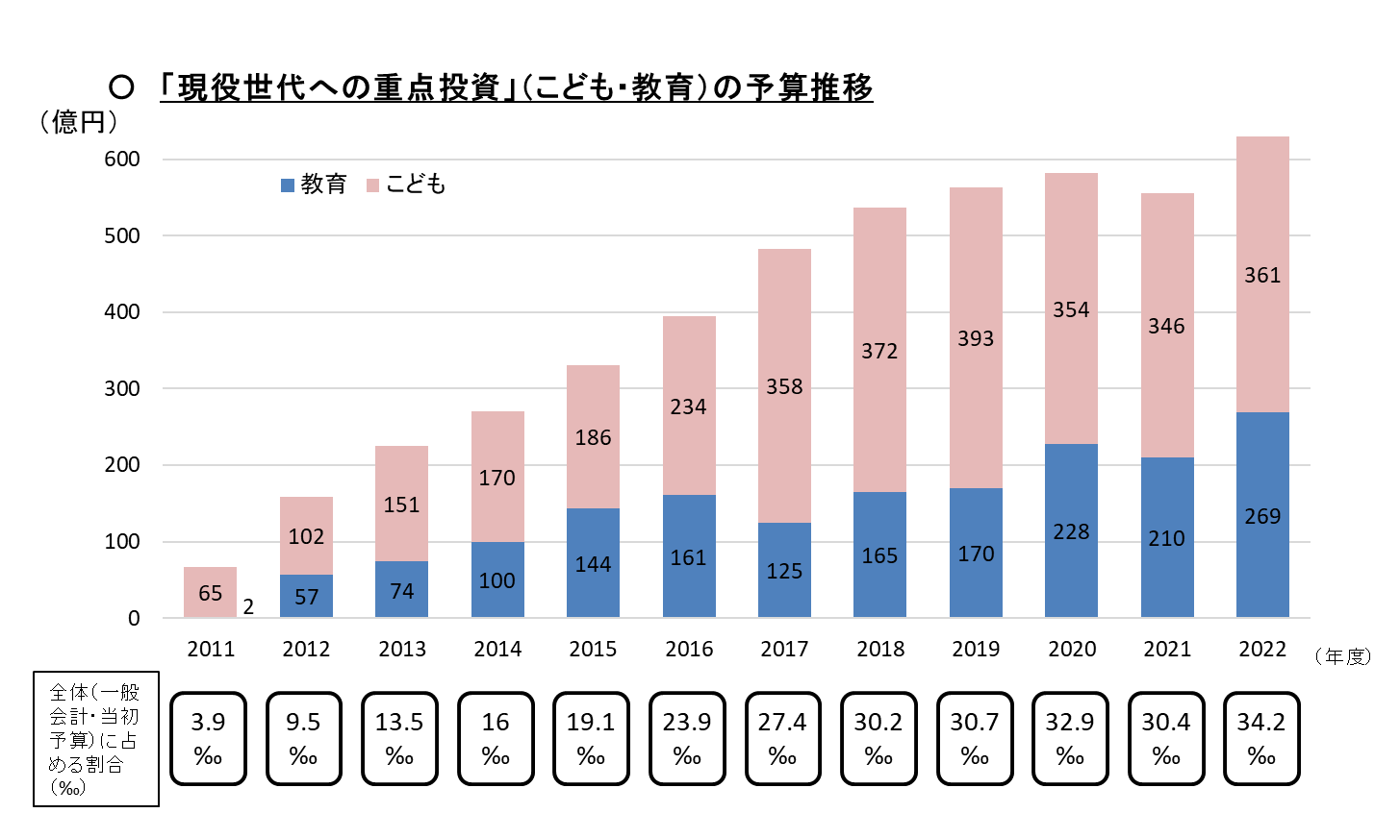
現役世代への重点投資【総論】
大阪市におけるこども・教育関連予算
・現役世代への重点投資として、こども・教育の分野に予算の重点配分を実施。
重点投資の額：2011年度予算 67億円 ⇒ 2022年度予算 630億円
※ 「全体（一般会計・当初予算）に占める割合」は、「‰（パーミル）」（※千分率）で表記している。
117

Slide 5
現役世代への重点投資【主な改革取組経過】
(1) 子育て世帯支援
 | 年度 | 2008～2010 | 2011 | 2012 | 2013 | 2014 | 2015 | 2016 | 2017 | 2018
子 育 て し や す い 環 境 整 備
(1)
待機児
童対策
府
全国に先駆け、地域限定保育士試験を実施
保育に従事する人員の配置基準の緩和等を国に提案
特区制度の活用等による保育に係る人員配置基準の緩和等が実現
市
保育所の
居室面積
基準の
緩和を導入
社会福祉
法人以外
も設置可能に
小規模保育
事業実施
賃料補助制度を創設
保育所整備
補助対象
の拡大
区庁舎等を
活用した
保育所整備
保育所分園賃料補助
制度を創設
政令指定都市初
潜在保育士
への再就職
支援を実施
保育補助者
の雇上支援
を実施
保育士の
負担軽減策
の拡充
保育ママ
事業(個人
実施型)
の開始
保育士・
保育所支援
センター設置
「待機児童解消特別チーム」を設置し、2017年度より保育所整備等・保育人材確保に向け徹底した取組を推進
(2)
医療的ケア児支援
重症心身障がい児(者)地域生活支援センターの設置・運営
府
ケアコーディネート事業実施
訪問看護師向け研修の実施
在宅重症心身障がい児者等に対応可能な訪問看護師等育成研修の実施
市
医療型短期入所整備促進事業の展開
第１期障がい児福祉計画
(3)
教育無償化
５歳児の無償化を実施
４歳児まで無償化を拡大
(4)
塾代助成
全市実施
助成対象者を拡大
点線：未実施
118

Slide 6
現役世代への重点投資【主な改革取組経過】
(1) 子育て世帯支援
 | 年度 | 2019 | 2020 | 2021 | 2022
子 育 て し や す い 環 境 整 備
(1)
待機児
童対策
点線：未実施
都市部における賃借料支援事業
保育士働き方改革推進事業の開始
不動産活用による保育施設整備マッチング事業
保育士ウエルカム事業開始
(2)
医療的ケア児支援
府
医療的ケア児等コーディネーター養成研修の実施
第２期障がい児福祉
計画
市
第２期障がい児福祉計画
大阪市立保育所（公設置公営）における医療的ケア児受入れに関するガイドラインを作成
大阪市：医療的ケア児対応看護師体制強化事業
(4)
教育無償化
大学等にかかる国の無償化制度開始
国の制度に加えて2020年度入学生から学年進行方式により府の制度を実施
府
幼児教育にかかる
国の無償化制度開始
無償化対象拡大
新型コロナウイルス感染症拡大による
厳しい社会状況を踏まえた小中学校等の
学校給食費無償化の実施
市
(5)
塾代助成
119
Notes:
小中学校等の学校給食費無償化を追加

Slide 7
現役世代への重点投資【主な改革取組経過】
(2) 子どもの学力向上
 | 年度 | 2008 | 2009 | 2010 | 2011 | 2012 | 2013 | 2014 | 2015 | 2016 | 2017 | 2018 | 2019 | 2020 | 2021 | 2022
小学校・中学校等
【府】
学力向上
点線：未実施
【緊急対策】
・百マス計算、放課後学習教室、
市町村への取組経費補助
など
【重点支援】
課題を抱える中学校への教員の加配措置、学校訪問による支援など
2011～2012
府学力・学習状況調査
2014～チャレンジテスト
(2014～中1.2対象、2016～中3も対象拡大)
2021～
すくすくウォッチ
【府】
公設民営
手法による
中高一貫校
の設置
全国初
国家戦略特区
プロジェクト提案
国家戦略特別区域に指定
公設民営学校設置の方向性議決
【教育委員会】
公設民営学校指定管理法人を指定
水都国際中学校・高等学校開校
国際バカロレア認定校を取得
公設民営学校制度設計案を提出
公設民営学校関係条例
可決
【大阪市会】
公設民営学校が関西圏の区域計画に
認定
デュアルランゲージ(日本語)ディプロマプログラム(ＤP)授業を開始
120

Slide 8
現役世代への重点投資【主な改革取組経過】
(2) 子どもの学力向上
 | 年度 | 2008 | 2009 | 2010 | 2011 | 2012 | 2013 | 2014 | 2015 | 2016 | 2017 | 2018 | 2019 | 2020 | 2021 | 2022
小学校・中学校等
点線：未実施
【市】
学力向上支援チーム事業
学校力UP推進事業
学力向上支援チーム事業
学力向上推進事業
【市】
ブロック化による学校支援事業
ブロック化による学校支援事業
【市】
英語イノベーション事業
全校にC-NET配置
重点校で短時間学習
全小学校で短時間学習
大阪市英語力調査（2技能）
コロナにより中止
４技能型英語力調査を活用した授業改善プログラム
英語体験イベント「イングリッシュ・デイ」実施
コロナにより中止
英語体験イベント「イングリッシュ・デイ」実施
英語イノベーション研修実施
英語授業力向上推進チームによる小学校巡回訪問
121

Slide 9
現役世代への重点投資【主な改革取組経過】
(2) 子どもの学力向上
 | 年度 | 2008 | 2009 | 2010 | 2011 | 2012 | 2013 | 2014 | 2015 | 2016 | 2017 | 2018 | 2019 | 2020 | 2021 | 2022
小学校・中学校等
点線：未実施
【市】
学校教育
ICT活用事業
モデル校７校で
ICT環境整備
モデル校７校で２年間の実証研究を開始
全小・中学校に
タブレット端末等
を整備
ICTを活用した授業を全校実施
１人１台環境の
整備
１人１台環境で
個別最適な学びと
協働的な学びを実施
校内ＬＡＮの再構築
ICT支援員（ＩＣＴ教育アシスタント）による支援
モデル校７校に
小・中一貫校
１校を追加
モデル校８校に
小・中一貫校
１校を追加
授業支援や
セキュリティ
システムの構築
学習システムの再構築
無線ＡＰ
全教室
設置
モデル校２９校で２年間の実証研究を実施
【市】
大学連携の推進（新教育セン ターの設置）
大阪教育大学と「子どもの未来を拓く大阪市と大阪教育大学
との包括連携協定」を締結
「大阪市教員養成協働研究講座の設置・運営に関する協定」
を締結
教職大学院派遣開始
大阪市総合教育センターの設置
（2024年度開設予定）
【市】
総合的読解力育成カリキュラム
「総合的読解力育成カリキュラム」開発
122
Notes:
海外派遣研修を削除

Slide 10
現役世代への重点投資【主な改革取組経過】
(2) 子どもの学力向上
 | 年度 | 2008 | 2009 | 2010 | 2011 | 2012 | 2013 | 2014 | 2015 | 2016 | 2017 | 2018 | 2019 | 2020 | 2021 | 2022
高等学校
【府】
特色ある
学校づくり
GLHS設置文理学科を
普通科と併置
【10校】
文理学科
のみの募集
【うち2校】
文理学科
のみの募集
【10校すべてに拡大】
点線：未実施
大阪市立高等学校22校を府に移管
iBT授業開始
【10校】
iBT授業開始
【17校に
拡大】
【府】府立高校のICT環境整備
府立高校の普通教室等の無線LAN環境の整備
府立高校の生徒１人１台端末の配備
府立高校30校の普通教室に電子黒板機能付きプロジェクタ等を整備予定
(2023.3)
【府】
高校入試
改革
学区撤廃
絶対評価導入及び
府内統一ルールによる評価の公平性担保等
英語入試
改革
追検査
導入
【府】
私立高校等授業料の無償化
公私立
高校生
ｾｰﾌﾃｨﾈｯﾄ
（年収350万円未満世帯）
私立高校授業料無償化
（年収610万円未満世帯）
私立高校授業料無償化制度改正
（年収590万円未満世帯）
私立高校授業料無償化制度改正
（年収800万円未満世帯）
（子ども3人以上の世帯））
123

Slide 11
現役世代への重点投資【主な改革取組経過】
(2) 子どもの学力向上
 | 年度 | 2008 | 2009 | 2010 | 2011 | 2012 | 2013 | 2014 | 2015 | 2016 | 2017 | 2018 | 2019 | 2020 | 2021 | 2022
支援教育
【府】
支援教育の充実
自立支援コース９校設置
(2006)
支援学校
新設
(摂津、
とりかい)
支援学校
新設
(泉南、
すながわ)
支援学校
新設
(枚方、西浦、むらの)
大阪市立特別支援学校12校を府に
移管
支援学校
新設
(泉南、
すながわ)
共生推進教室1校設置
(2006)
共生推進教室
【4校に拡大】
共生推進教室
【5校に拡大】
共生推進教室
【6校に拡大】
共生推進教室
【8校に拡大】
124

Slide 12
現役世代への重点投資【主な改革取組経過】
(3) 子どものセーフティネット
 | 年度 | ～2013 | 2014 | 2015 | 2016 | 2017 | 2018 | 2019 | 2020 | 2021 | 2022
（１）子どもの貧困対策
「子どもの貧困対策の推進に関する法律」施行
(2014年1月)
「子供の貧困対策に関する大綱」策定
「子どもの貧困対策の推進に関する法律」改正法の施行(2019年9月)
「子供の生活状況調査の分析」報告書の公表（調査実施は2020年）
点線：
未実施
国
新「子供の貧困対策に関する 大綱」策定
子どもの貧困対策の推進に関する法律に基づく都道府県計画を策定
新子育て支援交付金による市町村支援
「子どもの生活に関する実態調査」を府市で実施
「子どもの貧困対策に係る具体的取組」をとりまとめ
緊急対策事業費補助金を創設
第二次子どもの貧困対策計画を
策定
市町村子どもの貧困対策取組事例集を作成・公表
子ども食堂における食の支援事業を
実施
大阪府
子どもの未来応援ネットワークモデル事業
子ども輝く
未来基金設置
「大阪市こども・子育て支援計画」に「子どもの貧困」を主な課題として新たに記載
「大阪市こどもの貧困対策推進本部会議」の設置
こどもの貧困対策先行事業の実施
「大阪市こどもサポートネット」(モデル実施)・「こども支援ネットワーク事業」など計画に基づいた施策・事業の推進
「こどもサポートネット」（全区展開）
「こどもの居場所開設支援事業」（モデル実施）
大阪市
「大阪市こどもの貧困対策推進計画」策定
125

Slide 13
現役世代への重点投資【主な改革取組経過】
(3) 子どものセーフティネット
点線：未実施
 | 年度 | ～2015 | 2016 | 2017 | 2018 | 2019 | 2020 | 2021 | 2022
（２）児童虐待対策
（３）ヤングケアラー支援
中央子ども家庭センターに「こころケア」開設（2013）
大阪府警察と大阪市の間で児童虐待事案に関する情報共有にかかる協定を締結
大阪児童虐待防止推進会議の設置・開催
座長
大阪府知事
副座長
大阪市長
・堺市長
SNSを活用した児童虐待防止相談事業の実施（試行実施）
大阪府・堺市・大阪市で共同実施
SNSを活用した児童虐待防止相談事業の実施（本格実施）
大阪府・堺市・大阪市で共同実施
大阪府
子どもを虐待から守る条例施行2010）
大阪市2か所目の児童相談所として「南部こども相談センター」の開設
大阪市児童虐待防止体制強化会議の開催
大阪市
産前・産後母子支援事業の実施
大阪市3か所目の児童相談所として「北部こども相談センター」の開設
国において、2020年度にヤングケアラーの支援に向けた福祉・介護・医療・教育の連携プロジェクトチームを設置
ヤングケアラー実態調査（府立高校2021～22）
福祉専門職向け実態
調査
大阪府
民間支援団体への助成(府福祉基金の活用)
ヤングケアラー支援関係課長会議を設置
市町村、福祉専門職、教職員等向け研修会の実施
府民向けシンポジウム
の開催
支援に向けたプロジェクトチームの設置
中学校生徒への実態調査の結果を公表
大阪市
中学校生徒への実態調査を実施
スクールカウンセラーを増員
「ヤングケアラー相談窓口」を設置、明確化
寄り添い型相談支援事業を開始
126

Slide 14
（１）子育て世帯支援
127

Slide 15
1．総論
改革前の状況
子育て環境については、待機児童数が696人で政令指定都市ワースト3位となるなど、全国と比べて充実していると
はいえず、 「次世代育成支援に関するニーズ等調査」においても、子育て世帯への経済的負担の軽減や安心し
てこどもを生み・育てることのできる支援策の充実、入所枠確保に向けた保育所整備など「子育てしやすい環境
整備」のさらなる充実が求められている状況にあった。
取組内容・手法
①待機児童対策
待機児童の解消に向けて、保育所整備等と保育人材確保の２つの側面で重点的に施策を拡充。
②医療的ケア児支援
医療的ケア児等コーディネーター養成研修、障がい児等療育支援事業、医療型短期入所支援強化事業等を重点
的に実施。
医療的ケアを必要とする児童の受入れに対応する看護師の配置にかかる人件費を助成。
③教育無償化（幼児教育無償化、私立高校授業料実質無償化、大阪公立大学等入学金・授業料の実質無償化）
幼少期から大学までの教育にかかる費用を実質無償化。
④塾代助成
子育て世帯の経済的負担を軽減するとともに、こどもたちの学力や学習意欲、個性や才能を伸ばす機会を提供する
ため、学習塾や家庭教師、文化・スポーツ教室などの学校外教育にかかる費用を助成。
成果
2022年4月1日現在における大阪市の待機児童数が4人と統計が始まった1987年以降最少となった。
民間ネット調査の「「子育て・教育環境の充実」が進んでいると感じられますか」という主旨の設問において、肯定的な
回答が7.0ポイント上昇（2019年1月 21.0％ → 2023年2月 28.0％）。
128

Slide 16
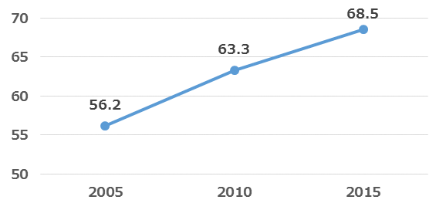
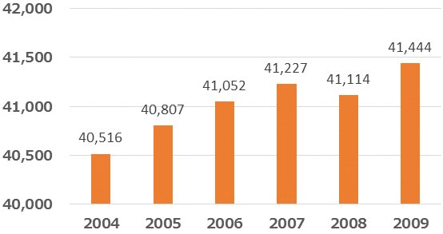
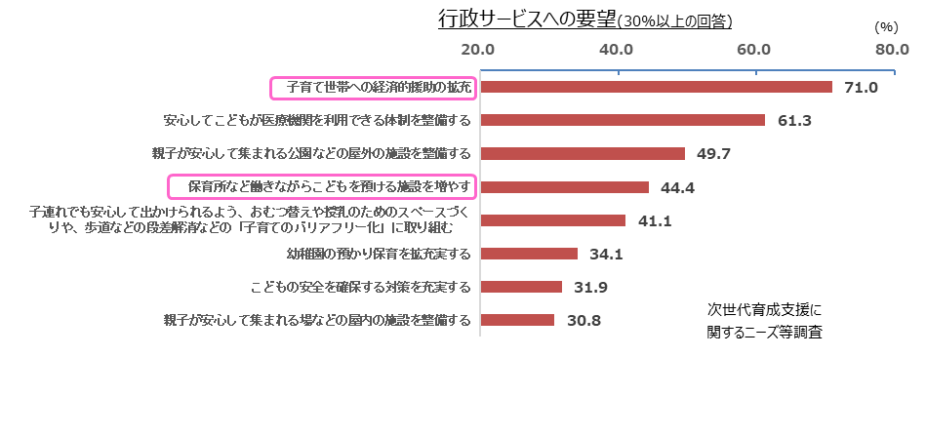
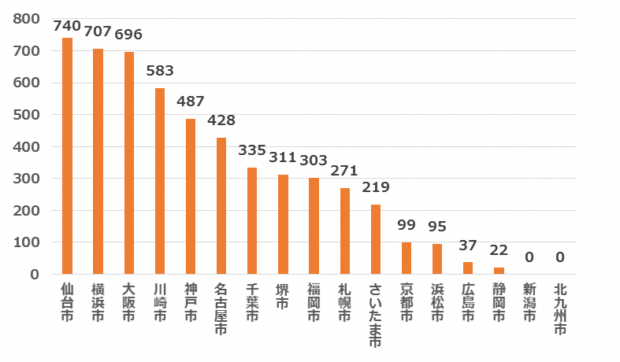
２．改革前の状況
家族形態の変化や女性の就業率の増加などにより要保育児童数は増加傾向が続いており、保育、子育てに対するニーズが増大かつ多様化する中、 2008年度に大阪市で実施した「次世代育成支援に関するニーズ等調査」において、行政に対してどのような子育て支援施策の充実を図ってほしいか、という質問に対して、「子育て世帯への経済的援助の拡充」と回答した人が71.0%と最も高く、次いで「小児救急など安心してこどもが医療機関を利用できる体制を整備する」が61.3%であり、「保育所などこどもを預ける施設を増やす」と回答した人も44.4%いた。
また、2008年の待機児童数は696人で、仙台市・横浜市に次いでワースト３位であった。
大阪市においては、子育て世帯への経済的負担の軽減や安心してこどもを生み・育てることのできる支援策の充実、入所枠確保に向けた保育所整備など「子育てしやすい環境整備」のさらなる充実が求められている状況にあった。
女性の就業率（大阪府）
(%)
（年）
男女共同参画白書(2017年度)
(人)
要保育児童数の推移（大阪市）
（年度）
(人)
待機児童数（政令指定都市比較・2008年4月1日現在）
129

Slide 17
３．課題と主な改革取組
＜主な課題＞
＜主な改革取組＞
入所枠確保に向けた保育所整備と保育人材確保
2008年4月現在、大阪市の
待機児童数は696人で
政令指定都市ワースト３位
（１）
待機児童対策
（２）
医療的ケア児支援
（３）
教育無償化
（幼児教育保育料、小中学校等給食費、
私立高校授業料[３（２）.子どもの学力
向上から再掲] 、公立大学授業料無償化）
子育て世帯への経済的負担の軽減や安心してこどもを生み・育てることのできる支援策の充実
（４）
塾代助成
130

Slide 18
４．主な改革取組経過（※再掲）
点線：未実施
 | 年度 | 2008～2010 | 2011 | 2012 | 2013 | 2014 | 2015 | 2016 | 2017 | 2018
子 育 て し や す い 環 境 整 備
(1)
待機児
童対策
府
全国に先駆け、地域限定保育士試験を実施
保育に従事する人員の配置基準の緩和等を国に提案
特区制度の活用等による保育に係る人員配置基準の緩和等が実現
市
保育所の
居室面積
基準の
緩和を導入
社会福祉
法人以外
も設置可能に
小規模保育
事業実施
賃料補助制度を創設
保育所整備
補助対象
の拡大
区庁舎等を
活用した
保育所整備
保育所分園賃料補助
制度を創設
政令指定都市初
潜在保育士
への再就職
支援を実施
保育補助者
の雇上支援
を実施
保育士の
負担軽減策
の拡充
保育ママ
事業(個人
実施型)
の開始
保育士・
保育所支援
センター設置
「待機児童解消特別チーム」を設置し、2017年度より保育所整備等・保育人材確保に向け徹底した取組を推進
(2)
医療的ケア児支援
重症心身障がい児(者)地域生活支援センターの設置・運営
府
ケアコーディネート事業実施
訪問看護師向け研修の実施
在宅重症心身障がい児者等に対応可能な訪問看護師等育成研修の実施
市
医療型短期入所整備促進事業の展開
第１期障がい児福祉計画
(3)
教育無償化
５歳児の無償化を実施
４歳児まで無償化を拡大
(4)
塾代助成
全市実施
助成対象者を拡大
131

Slide 19
４．主な改革取組経過（※再掲）
点線：未実施
 | 年度 | 2019 | 2020 | 2021 | 2022
子 育 て し や す い 環 境 整 備
(1)
待機児
童対策
都市部における賃借料支援事業
保育士働き方改革推進事業の開始
不動産活用による保育施設整備マッチング事業
保育士ウエルカム事業開始
(2)
医療的ケア児支援
府
医療的ケア児等コーディネーター養成研修の実施
第２期障がい児福祉
計画
市
第２期障がい児福祉計画
大阪市立保育所（公設置公営）における医療的ケア児受入れに関するガイドラインを作成
大阪市：医療的ケア児対応看護師体制強化事業
(4)
教育無償化
大学等にかかる国の無償化制度開始
国の制度に加えて2020年度入学生から学年進行方式により府の制度を実施
府
幼児教育にかかる
国の無償化制度開始
無償化対象拡大
市
(5)
塾代助成
132

Slide 20
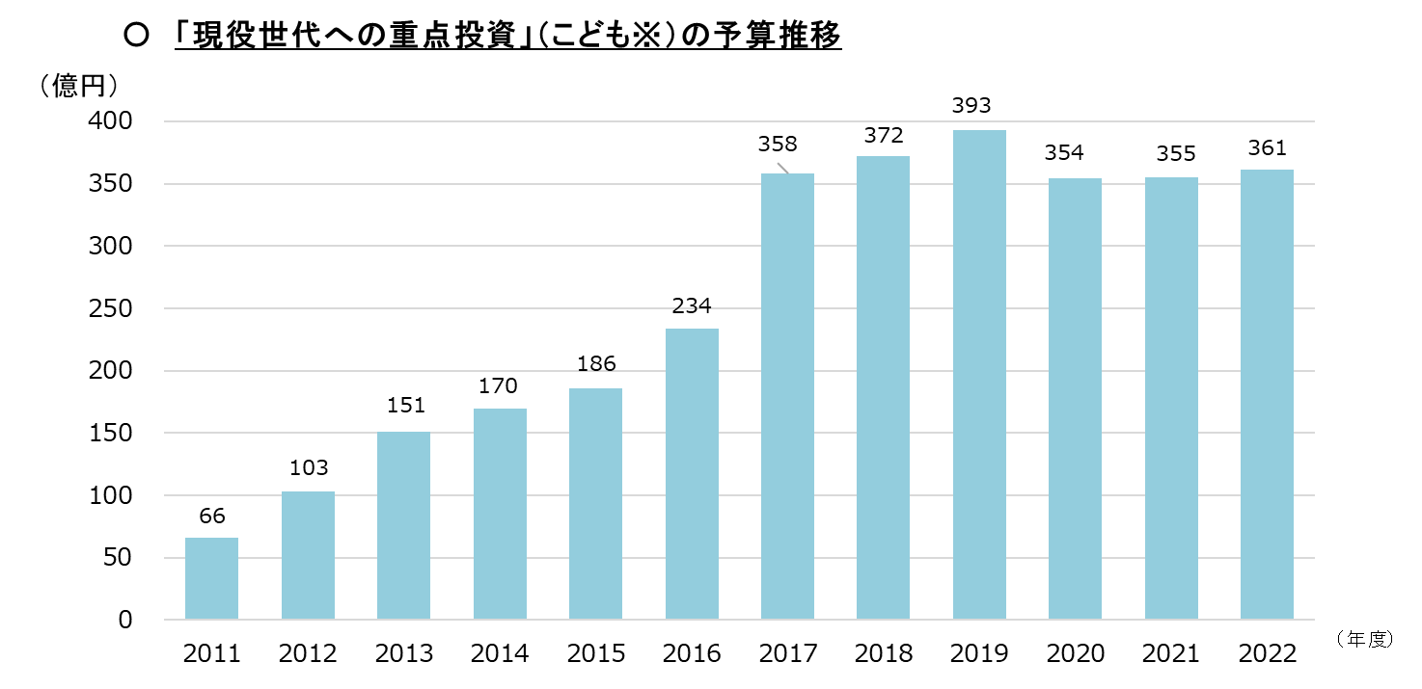
４．主な改革取組経過
大阪市におけるこども関連予算
・現役世代への重点投資として、こどもの分野に予算の重点配分。
重点投資の額：2011年度予算 66億円 ⇒ 2022年度予算 361億円
※ 上記には、子育て支援関連予算を含む「現役世代への重点投資」（こども）の関連予算総額を計上。
133
Notes:
他のシートと単位を合わせるため、百万円⇒億円に変更

Slide 21
５．主な改革取組
（１）待機児童対策（大阪市）
＜改革前の施策・状況＞
○2008年の保育所利用児童数は、40,418人で全国第１位であった。
〇しかしその一方で、待機児童数については、2003年の1,355人から減少傾向にあるものの、2008年は696人
で、仙台市・横浜市に次いでワースト３位であった。
○このような状況を受けて、大阪市では待機児童対策の強化に取り組むこととしていた。
待機児童解消に向けて、２つの側面で重点的に施策を拡充。
保育所整備等
・保育所の居室面積基準の緩和を導入。
・保育所の設置が可能となる法人の拡大。
・区役所庁舎・市役所本庁舎、市営住宅などを
活用した保育施設の整備。
など
保育人材確保
・潜在保育士の再就職支援事業
・新規採用保育士特別給付に対する補助
事業
・保育士働き方改革推進事業
など
134

Slide 22
５．主な改革取組
(１) 待機児童対策（大阪市）
＜改革取組＞
時 期 | 内 容
 | 保育所整備等 | 保育人材確保
2012年度 | ➤保育所の居室面積基準の緩和を導入 【政令指定都市初】 ➤保育ママ事業(個人実施型)の開始
2013年度 | ➤保育所の設置運営の対象を社会福祉法人以外にも拡大するとともに 公募制を導入 | ➤保育士・保育所等支援センターを設置 ・保育士資格の取得に関する相談,求人情報の提供・就職あっせんなど ・市内保育所等に求人相談や人材活用に関する助言などにより支援
2014年度 | ➤「子ども・子育て支援新制度」(2015年施行)を一部先取りし、「待機 児童加速化プラン」に基づく小規模保育事業を新たに実施
2015年度 | ➤保育ママ事業を地域型保育事業として移行・認可 ➤地域型保育事業及び自主財源による事業所整備について募集開始 ➤保育所整備が進まない市内中心部での新たな認可保育所賃料補助 制度を創設
2016年度 | ➤保育所整備補助の対象を新規施設以外に既存施設増築や分園設 置等にも拡大 ➤幼保連携型認定こども園への移行に伴う既存幼稚園舎の建替えにあ たり、保育所・学校教育部分に対する整備補助事業を新設 | ➤潜在保育士の再就職支援事業 （保育所等に就職した条件を満たす保育士に就職準備金として20万 円を上限に貸付、継続して2年間勤務した場合その返還を免除） ➤新規採用保育士特別給付に対する補助事業 （保育所等に就職した条件を満たす常勤保育士に、就職先の施設等 が就職準備金の給付を行った場合、10万円を上限に助成） ➤保育士宿舎借り上げ支援事業 （新たに就職した常勤保育士を対象に、就職先の施設等が借り上げた マンション等の宿舎にかかる家賃の全額または一部を補助） ➤未就学児をもつ保育士に対する保育料一部貸付事業 （保育士の子どもを保育所等へ預ける場合に、その保育料の2分の1 （上限あり）を勤務開始月から1年間貸付、継続して2年間勤務した 場合その返還を免除） ➤保育士の子どもの保育所等への優先入所 ➤保育所等における業務効率化の推進 （児童の登退園記録などをICTを活用して管理し、保育士の事務負担 を軽減）
135

Slide 23
５．主な改革取組
(１) 待機児童対策（大阪市）
＜改革取組＞
時 期 | 内 容
 | 保育所整備等 | 保育人材確保
2017年度 | ➤市有財産を活用した保育施設の整備 （区役所庁舎と市役所本庁舎内、市営住宅など） ➤保育送迎バス事業の整備 ➤土地オーナーに対する助成 （固定資産税等相当額の10年間分を一括助成） ➤保育所整備補助金の増額 （土地借料加算の適用により、建設補助金を約3,200万円増額） | ➤保育補助者雇上げ支援事業 （保育士資格を有さずに保育所等に勤務する人（保育補助者）を雇上げる 経費を、保育所等を運営する民間事業者に貸付） ➤未就学児を持つ保育士の子どもの預かり支援事業 （保育所等に勤務する未就学児を持つ保育士が勤務に際して預かり保育事 業を利用した場合の保育料の一部を貸付）
2018年度 | ➤大規模マンションへの保育所設置の事前協議を条例により義務化 ➤都心部を中心に保育所が新たな分園を設置した場合、建物賃借 料加算相当額を10年間補助 | ➤保育補助者雇上げ強化事業 ➤保育体制強化事業 （保育士の負担軽減のため清掃業務や給食の配膳などの保育に係る周辺 業務を行う者の配置の支援）
2019年度 | ➤都市部における賃借料支援事業 （賃貸物件による保育所整備の場合、開設後の建物賃借料が公 定価格における賃借料加算額の３倍を超える施設に対し、建物賃 借料と賃借料加算額との差額の一部を補助） | ➤保育士ウエルカム事業 （他府県から市内に移住した新規採用保育士に対し、就職先の施設等が帰 省費用等に相当する費用を支給した場合に助成） ➤新規採用保育士特別給付に対する補助事業を拡充 （保育士の定着のため、採用1・2年目の保育士に対する補助10万円に加え、 引き続き3・4年目と勤務した場合に20万円を上限に助成）
2020年度 |  | ➤保育士働き方改革推進事業 （休暇の取得推進や業務量の軽減等、保育士の働き方改革を推進するた め、保育士の配置に必要な経費を補助）
2021年度 | ➤不動産活用による保育施設整備マッチング事業 （保育需要の多い地域及び利便性の高い地域での保育施設の整 備促進を図るため、物件の保育施設への活用を望む物件所有者の ニーズと、保育に適した物件を探している保育事業者のニーズをマッ チング）
2022年度 |  | ➤保育士働き方改革推進事業を拡充 （保育士の働き方改革を推進するため、補助対象施設に小規模保育事業A 型を追加）
136

Slide 24
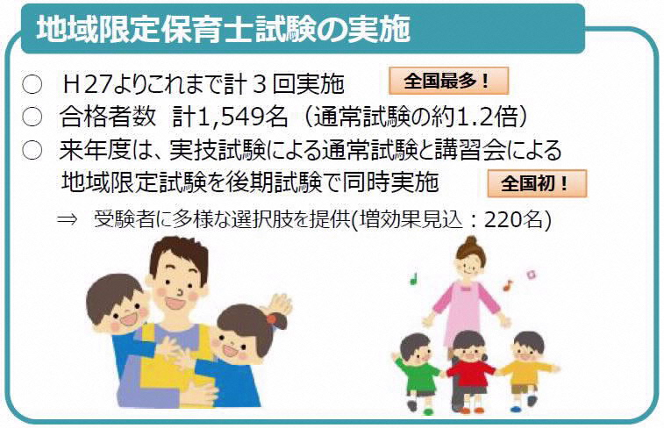
参考（大阪府：広域自治体における待機児童解消に向けた取組）
待機児童を解消するため、広域自治体として、特区制度などを活用し、保育人材確保などを全国に先駆けて実施。
①保育士の確保(地域限定保育士試験事業)
②規制緩和に向けた取組（大阪府・大阪市 共同提案）
・地域限定保育士:地域限定保育士として登録後、3年間は大阪府内で保育士として働くことができ、４年目以降は全国で働くことができる。
・保育実技講習会制度: 地域限定試験において、筆記試験合格者
が都道府県知事が実施する保育実技講習会の受講を修了した
場合に、当該試験の実技試験を免除する制度。
提案内容
地方分権提案に対する関係省庁の対応方針
(2017年12月26日閣議決定)
1保育所等の面積基準の緩和
認定こども園も緩和対象とすること及び特例地域の要件（待機児童の人数、比較対象となる土地価格）の見直し。
認定こども園も緩和対象とする。
（2018年9月27日施行）
特例地域の要件について見直し。
（2018年4月26日施行）
2015年度よりこれまで計８回実施
計13,084名
2018年度は
2保育所等の採光基準の緩和
採光に有効な部分の面積の床面積に対する割合を緩和。
保育所の円滑な整備などを後押しするため、採光基準を緩和。
（2018年3月22日施行）
2015年度～:全国に先駆け、地域限定保育士試験を実施。
2018年度:全国で初めて実技試験による通常試験と、保育
実技講習会による地域限定試験を同時実施。
137

Slide 25
５．主な改革取組
(２) 医療的ケア児支援 （大阪府）
＜改革前の施策・状況＞
・医療技術等の進歩に伴い、日常的に呼吸管理や経管栄養、喀痰吸引等が必要な医療的ケア児が増加し、その実
態も多様化している。
・医療的ケア児及びその家族が個々の状況等に応じた適切な支援を受けられるようにすることが重要な課題。
＜改革取組＞
・2010年度から、医療的ケアが必要な障がい児等地域生活支援システムを整備し、安心して地域生活を送れる環境
の整備のため、二次医療圏に拠点施設を設置し、連携の強化を図った。
・大阪府重症心身障がい児(者)地域生活支援センターを設置・運営（2012年）を開始。地域課題を検討する圏域
会議を実施し、医療と福祉が円滑に連携し、地域生活の維持・継続のための地域ケアシステムの強化を図った。
・2018年には、第１期障がい児福祉計画を策定し、関係機関が連携を図るための協議の場を設置し医療的ケア児支
援体制の構築を推進。以降、2021年に第2期計画を策定し、取組を継続するとともに、新たに各市町村に医療
的ケア児等コーディネーターを配置し、更なる医療的ケア児支援体制の構築を推進。
時期 | 内容
2010～ | 医療的ケアが必要な障がい児等地域ケアシステムの整備。
2018～ | 第１期障がい児福祉計画の実施。（2018～2020）
2021～ | 第２期障がい児福祉計画の実施。（2021～2023）
138

Slide 26
５．主な改革取組
(２) 医療的ケア児支援 （大阪市）
＜改革前の施策・状況＞
・ 近年、医療技術の進捗に伴い、日常生活を送るうえで医療的ケアを必要としている児童の数は年々増加し、
医療的ケア児の保育ニーズが高まっている。
・ また、2021年９月18日「医療的ケア児及びその家族に対する支援に関する法律」が施行され、「国・地方公共
団体の責務」「保育所の設置者等の責務」が明確化。
＜改革取組＞
・ 医療的ケア児を安全安心に受入れるため、「大阪市立保育所（公設置公営）における医療的ケア児受入れに
関するガイドライン」を作成し、民間保育施設等にも配布。
・ 2021年４月、「医療的ケア児対応看護師体制強化事業」を新設し、医療の進歩に伴い増加傾向にある医療
的ケア児の保育ニーズに対し、受入れ体制強化を図るため医療的ケア児１名に対して、看護師１名の配置に
かかる人件費を助成。
時期 | 内容
2021年 1月 | 「大阪市立保育所（公設置公営）における医療的ケア児受入れに関するガイドライン」作成。
2021年 4月 | 「医療的ケア児対応看護師体制強化事業」を新設し、民間保育施設等の受入れ強化を図る。
139
Notes:
＜改革の結果＞を成果として後ろに移動

Slide 27
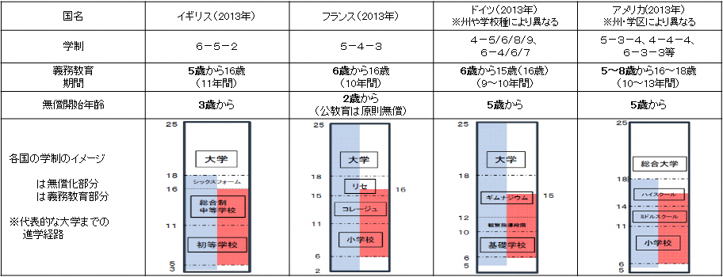
5. 主な改革取組
（３）教育無償化（幼児教育）（大阪市）
＜改革前の施策・状況＞
【国】
・国においては、教育基本法改正で、幼児教育の重要性に鑑み、国や地方公共団体がその振興に努めるべきことを
新たに規定。（2006年12月施行）
・海外の現状や調査結果、日本のおかれている現状等をふまえ、将来的な義務教育化も視野に入れ、幼児教育無
償化を検討し、まずは５歳児を対象として、段階的に取り組むこととしてたが、５歳児無償化の実現には至っていな
かった。
【大阪市】
・大阪市のこどもの学力は、全国学力・学習状況調査で平均正答率が全国平均を下回っており、改善傾向にはあ
るが、教育の充実が必要。
・小学校に入学したばかりの児童が、「教員の話を聞かない」、「授業中に座っていられない」などの「小１プロブレム」
が全国的な問題となっており、市においても取組が必要。
【諸外国の学校制度】
【資料：第14回教育再生実行会議（25・10・31））資料より作成】
【海外における調査】
【ペリー就学前計画】
Heckman and Masterov (2007)
・幼児期の教育は生涯にわたる学習の
基礎を形成するものである。
・質の高い幼児教育を受けることにより、
その後の学力の向上や、将来の所得
向上、逮捕歴の低下等につながるとい
う調査結果が示されている。
※「ペリー就学前計画」とは、1960年代のアメリカ・ミシガン州において、低所得層アフリカ系アメリカ人３歳児で、学校教育上の「リスクが高い」と判定された子供を対象に、一部に質の高い幼児教育を提供し、その後約40年にわたり追跡調査を実施しているもの
140

Slide 28
5. 主な改革取組
（３）教育無償化（幼児教育）（大阪市）
＜改革取組＞
・2016年度～ 5歳児の幼児教育を無償化 【国に先駆けて実施 政令指定都市初・大阪府内初】
・2017年度～ 4歳児に拡大、認可外保育施設のこどもも新たに対象に
・2019年度～ 3歳児も対象に拡大（10月より、国制度開始）
＜大阪市における無償化の考え方＞
①こどもの教育は、未来への投資。無償化は、幼児教育を最も重要な分野とする明確な意思表示。
②幼児教育の充実は急務。西日本のリーディング都市である大阪市が、5歳児の幼児教育の無償化を国に先
駆け実施。教育を受ける機会の提供という観点で取り組み、すべてのこどもが等しく教育を受けられる環境づく
りを進める。
③質の高い幼児教育とあわせ、社会全体でこどもの成長を支える環境を構築。
④保護者負担を軽減する側面もあり、少子化対策や子育て世帯の定住促進等も期待。
0歳 1歳 2歳 3歳 4歳 5歳 6歳 ～ 11歳
保育所
２０１９年度
対象を拡大
２０１６年度
無償化実施
小学校等
（義務教育）
対象を拡大
２０１７年度
認定こども園
幼稚園
児童発達支援事業
認可外保育施設
2018年度 条件を拡大
141
Notes:
＜改革の結果＞を成果として後ろに移動

Slide 29
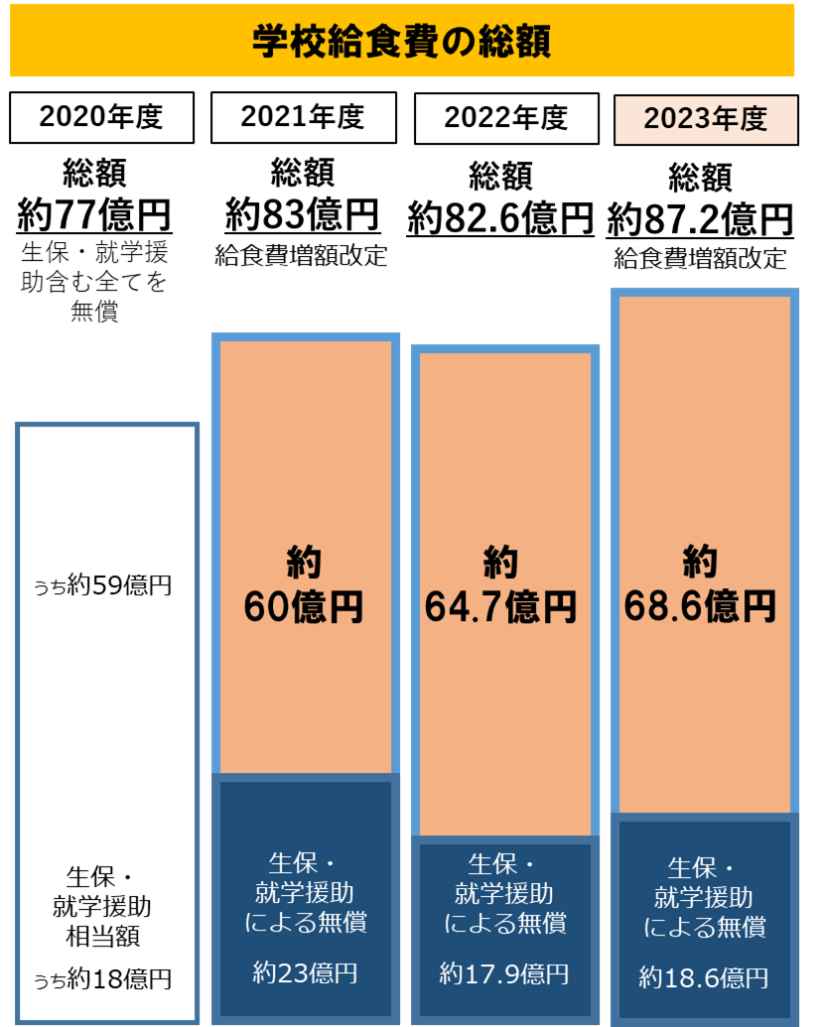
５. 主な改革取組
（３）教育無償化（小中学校等）（大阪市）
小中学校等の学校給食費無償化の取組
＜改革前の状況＞
・2018年7月 文部科学省が公表した「学校給食費の無償化
等の実施状況」調査結果によると、2017年度までに、全国
1,740市町村のうち、76団体において小中学校等の学校給食
費無償化を実施。
（※当時は大阪府内での実施市町村なし。）
＜改革取組＞
・2020年4月 新型コロナウイルス感染症の拡大予防に向け
学校休業等が実施されたことを踏まえ、保護者の経済的負担
軽減等の観点から、緊急的な措置として、2020年度分の小中
学校における児童生徒の学校給食費無償化を実施。
・2021年度、2022年度においても、新型コロナウイルス感染症
拡大による厳しい社会情勢を踏まえ無償化を継続。
・2023年度から、義務教育無償の趣旨を踏まえ、学校における
食育の生きた教材である学校給食の全員全額無償化を本格
実施。
⇒ 政令指定都市としては初めて学校給食費無償化を実現
142
Notes:
学校給食費無償化に係る記載を頁追加

Slide 30
５．主な改革取組
(３) 教育無償化（私立高校授業料）（大阪府）
※「３(2)子どもの学力向上」から再掲
＜改革前の施策・状況＞
・2010年度より、府として年収350万未満の世帯を対象に教育の無償化を実施していたが、生徒のカバー率は
2割に過ぎず、教育の機会均等は十分とはいえなかった。
・公立・私立で入学者の受入枠（公：私＝７：３枠）を事前協議で設定するなど、学校、行政の供給側の論理が優先。
＜改革取組＞
・2011年度から、全国に先駆けて、私立高校等授業料無償化を実施。生徒カバー率７割で、授業料を公立同様の
無償化もしくは低額負担化とする大幅な支援拡充。さらに、2016年度からは、多子世帯に配慮した制度を創設。
・エンドユーザーの視点から私学助成を再構築。公私それぞれが受入枠を確保し、公私トータルで高校進学予定
者数を上回る募集人員を確保する仕組みにより、学校間の切磋琢磨の環境を整備。
時期 | 内容
2010年～ | 国の「高等学校等就学支援金」と併せて府独自の「私立高等学校等授業料支援補助金」を交付し、私立高校の授業料が無償となる「私立高等学校等授業料無償化制度」を実施。
2011年～ | 私立高等学校等授業料支援補助金を大幅に拡充。（生徒の70％（年収800万円未満世帯）までは保護者負担が10万円以内）
2016年～ 2019年～ | 私立高等学校等授業料支援補助金については、年収590万円未満世帯の生徒まで授業料を無償化。 多子世帯の要件を拡充。
143

Slide 31
５．主な改革取組
(３) 教育無償化（大阪公立大学等授業料等無償化）（大阪府）
＜改革前の施策・状況＞
親の経済事情や家庭の個別事情によって、大阪の子どもたちが進学を諦め、チャレンジできる環境にない
子育て世帯がある。
＜改革取組＞
・ 国制度に加え、大阪公立大学・大阪府立大学、大阪市立大学及び大阪公立大学工業高等専門学校の授業料
等支援制度を実施。
時期 | 内容
2020年～ | ・中・低所得者層（年収目安590万円未満世帯）は、『国の高等教育の修学支援新制度＋大阪府独自の制度』もしくは『大阪府独自の制度』の単独実施により無償化。 ・年収目安590万円～910万円未満までは、『大阪府独自の制度』により世帯年収や子どもの数に応じた支援を実施。
・ 中途退学者の割合は制度開始以前（2019年度）に比べ減少するなど、セーフティネットとしての機能を一定果た
している。
＜2020年度（４月～３月）＞
（府大学域の中退率1.3％（2019年度1.5％））
（市大学部の中退率1.0％（2019年度1.1％））
＜2021年度（４月～３月）＞
（府大学域の中退率1.1％（2019年度1.5％））
（市大学部の中退率0.8％（2019年度1.1％））
144

Slide 32
５．主な改革取組
(４) 塾代助成（大阪市）
＜改革前の施策・状況＞
・公立学校の場合、学習塾費や芸術文化活動費などの学校外活動費にかける経費は中学校段階が最も多く、
とりわけ学習塾費等の補助学習費は高校受験を控えた中学校段階での経費負担が顕著。
（文部科学省の調査より）
＜改革取組＞
・子育て世帯の経済的負担を軽減するとともに、こどもたちの学力や学習意欲、個性や才能を伸ばす機会を提供するた
め、一定の所得要件を設け、市内在住中学生の約5割を対象として学習塾や家庭教師、文化・スポーツ教室等の学
校外教育にかかる費用を月額1万円を上限に助成。【政令指定都市初・大阪府内初】
時 期 | 内 容
2012年 9月 | 西成区で塾代助成事業の試行実施
2013年12月 | 塾代助成事業の全市実施 ※助成対象者は、市内中学校、特別支援学校に通学している中学生の養育者で、 就学援助制度の被認定者及び生活保護受給者（約3割）
2015年 4月 | 参画事業者に対する利用額の一部負担を廃止、参画事業者に家庭教師を追加
2015年10月 | 助成対象者を市内在住の中学生の養育者で、その配偶者との合計所得金額が所得制限限度額未満の方 （約5割）に拡大して実施
2016年 4月 | 参画事業者に大阪市に隣接する市町村の学習塾等を追加
2016年10月 | 参画事業者にオンライン学習塾等を追加
2023年 4月 | 助成対象者を市内在住の中学生のみから、小学５・６年生にも拡大 （一定の所得要件を設定し、市内在住の小学５年生～中学３年生の約５割を助成対象） 事業名称を「習い事・塾代助成事業」に変更
145

Slide 33
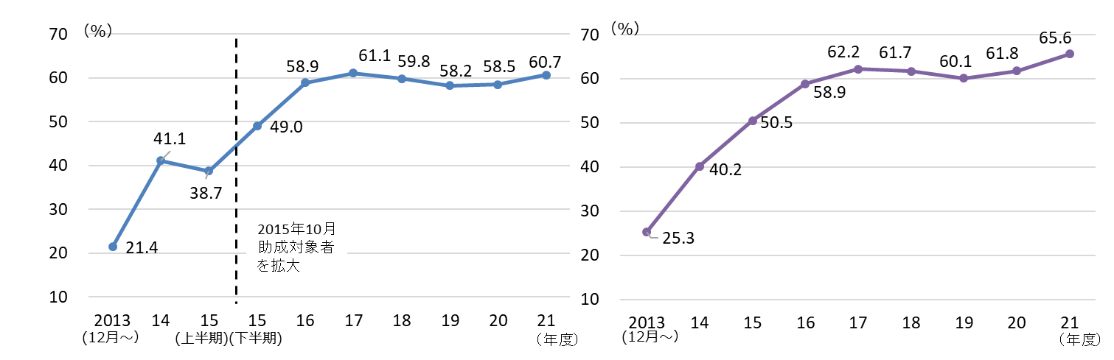
５．主な改革取組
(４) 塾代助成（大阪市）
・塾代助成カードの1か月以上の利用状況
(利用率の推移)
・塾代助成カードの交付状況(交付率の推移)
・保護者へのアンケート 【大阪市塾代助成事業の実施状況（2023年１月末現在）】
塾代助成によってどのような 変化がありましたか | 交付前は学習塾等 に通っていなかった | 交付前から学習塾 等に通っていた | 合計
新たに通塾できた、冬期講習等に 参加した、受講科目を増やせた等 | 339人(17.9%) | 890人(47.1%) | 1,229人(65.0%)
以前から通っている教室にカード を利用してそのまま通う |  | 301人(15.9%) | 301人(15.9%)
通っていた教室をやめてカードを 利用できる教室に通う |  | 222人(11.8%) | 222人(11.8%)
その他 | 85人(4.5%) | 53人(2.8%) | 138人(7.3%)
合計 | 424人(22.4%) | 1,466人(77.6%) | 1,890人(100%)
お子さんの成績にどのような 変化がありましたか | 2021年度
 | 回答者数 | 割合
良くなった | 1,132人 | 70.4%
あまり変わらなかった | 384人 | 23.9%
悪くなった | 16人 | 1.0%
その他・無回答 | 76人 | 4.7%
合 計 | 1,608人 | 100.0%
146

Slide 34
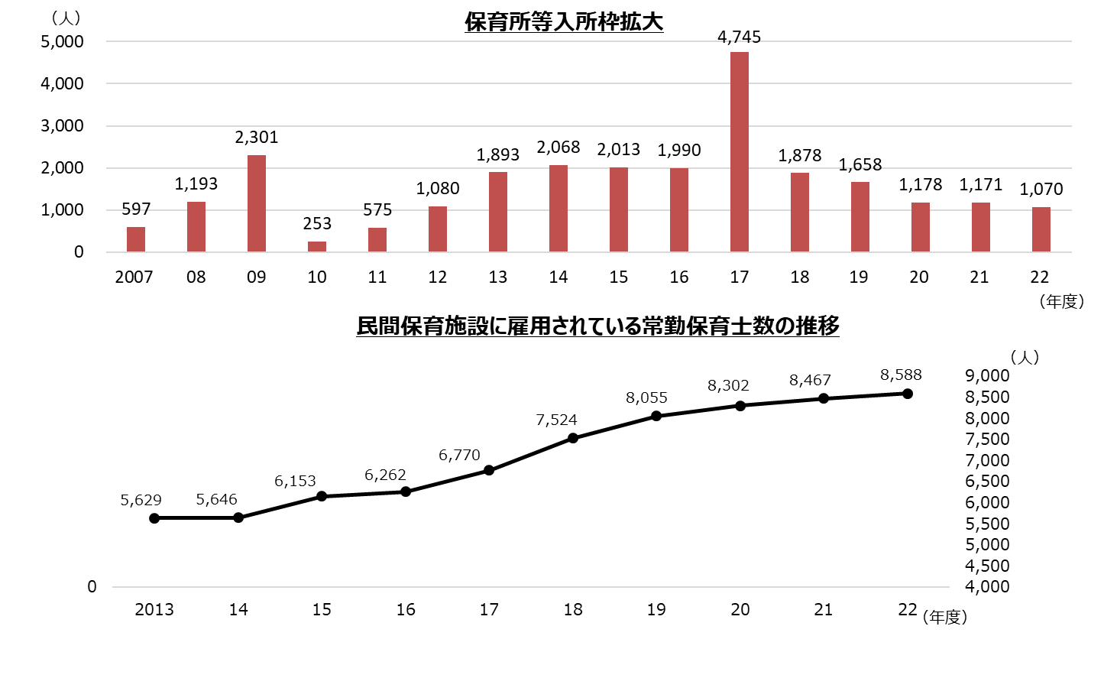
６.改革の成果（取組の結果）
待機児童対策(大阪市)
○保育所等整備補助の拡充などにより保育所等入所枠は毎年増加。
○全国的な保育士不足の中、本市の民間保育施設における常勤保育士数は年々増加しており、保育人材確保対策
事業の効果が現れている。
147
Notes:
4/20 保育所等入所枠を毎年増やし～を超えた。→保育所等入所枠は毎年増加。

Slide 35
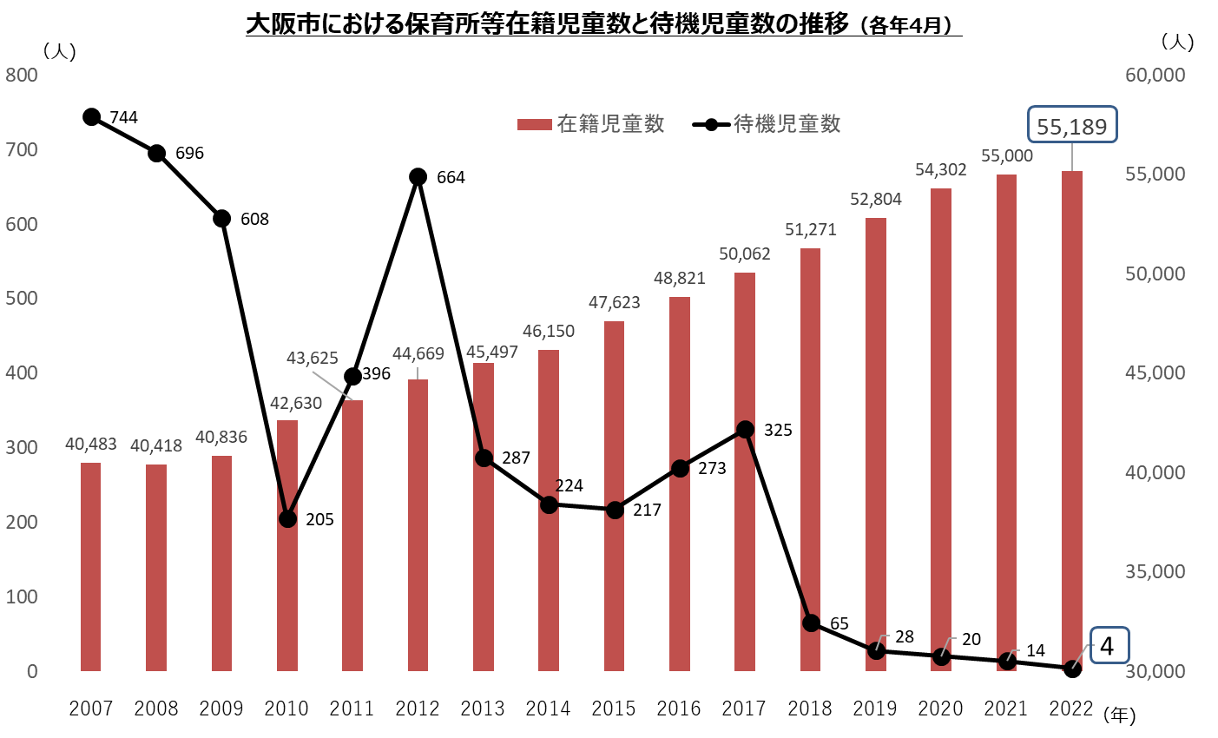
６.改革の成果（取組の結果）
待機児童対策(大阪市)
○待機児童解消に向けた特別対策により、2022年４月における在籍児童数は過去最高となり、
待機児童数は４人と1987年以降最も少なくなった。
148
Notes:
4/20 入所児童数→在籍児童数 ２か所

Slide 36
６.改革の成果（取組の結果）
○2022年４月の大阪市の保育所等在籍児童数は55,000人を超え過去最高となり、待機児童数につ
いても４人と1987年以降最も少なくなった。
また、全国的な保育士不足の中、大阪市内の民間保育施設における常勤保育士数は年々増加して
おり、保育人材確保対策事業の効果が現れている。
○医療的ケア児については、児童及びその家族が地域で安心して暮らせるよう、関係機関の連携による府
域全体での支援体制や、重症心身障がい児者の地域生活を支える地域ケアシステムの強化、医療的
ケア児の生活実態に応じた切れ目のない支援体制を構築。
その結果、医療的ケア児の受け入れ数は大幅に増加。
（公立）2020年４月１日：３人→2022年４月１日： ８人
（民間）2020年４月１日：５人→2022年４月１日：１８人
○幼児教育については、国に先駆けて大阪市独自で５～3歳児の無償化を実施。
○2011年度より私学無償化制度が開始され、府内公立中学校卒業者の私立高校への入学割合が
３割を上回った。また、大阪公立大学等の中途退学率も改善傾向にある。
○塾代助成カードの利用状況は、新型コロナウイルス感染症の拡大により一時減少傾向にあったものの、
2021年度には60.7％と増加、交付率についても2016年度以降60％を下回ることなく増加傾向。
また、保護者へのアンケートでも「新たに通塾できた、冬期講習等に参加した、受講科目を増やせた等」が
65.0%、「成績が良くなった」が70.４%となるなど、学習機会の提供・学力向上に一定寄与。
成果
149

Slide 37
６．改革の成果（大阪市の子育て・教育施策に対する市民の意識調査）
2008年度以降、「こどもへの投資」 ・「子育てしやすい環境整備」に政策の重点を置き、増加する保育ニーズに対応するため、民間保育所等の整備や保育人材の確保に努めるとともに、幼児教育の無償化や府内私立高校、大阪公立大学の授業料等の無償化をはじめ、家庭の経済状況にかかわらず等しく保育・教育を受けられる環境づくりを進めてきた。
その結果、大阪市が行った意識調査では、「子育て・教育環境の充実」に向けた取組が進んでいると感じる市民の割合は上昇している状況。
【民間ネット調査における質問】
「子育て・教育環境の充実」が進んでいると感じられますか」
【2019年1月調査】
【2023年2月調査】
「大いに進んでいると感じる。」
「進んでいると感じる。」
合計 21.0%
「大いに進んでいると感じる。」
「進んでいると感じる。」
合計 28.0%
7.0ポイント上昇
【参考】
市政モニターアンケート調査（2013年度～2018年度）
「『子育て・教育環境の充実』が進んでいると感じられますか」 という質問に対し
「大いに進んでいると感じる。」 または
「進んでいると感じる。」 と回答した市民の割合
2013年度調査 24.9％ → 2018年度調査 53.8％
28.9ポイント上昇
※１ 市政全般に係る市民の意識調査については、2018年度に市政モニターアンケートから民間ネット調査へ実施手法を変更。
※２ 市政モニターアンケートは公募の市民による回答、民間ネット調査は無作為抽出の市民による回答。
150

Slide 38
３（２）子どもの学力向上
151

Slide 39
１ 総論
改革前の状況
小・中学校等では、 2007年度以降実施の全国学力・学習調査において大阪が全教科で全国平均を下回るなど、全国より厳しい状況。また、府立高校の英語力は、生徒、英語教員ともに全国平均を下回る状況。
改革取組
知事が教育非常事態を宣言し、教育庁を創設するなど、抜本的な改革に着手。
小・中学校等、高校・支援学校まですべての子どもの学びを支援。
大阪市において、各学校の実情や課題に応じたきめ細やかな支援や、「誰一人取り残さない学力の向上」に向けた支援等に取り組む。
成果
・次代を担う人材づくりが着実に進み、2022年度の全国学力・学習状況調査の結 果をみると、府内の公立小中学校は算数・数学でほぼ全国水準となっている。
・府立高校では全国水準に近いレベルまで英語力が向上し、また、学校生活に関する 満足度や卒業後の希望進路の実現率が向上。
・引き続きオール大阪で教育力の向上に全力で取り組んでいく。
152

Slide 40
２ 改革前の状況
・小・中学校等では、学力向上方策として、授業における指導方法の工夫改善や児童・生徒の家庭学習の充実のために、
自学自習力の育成に取り組んできたが、2007年度以降実施の全国学力・学習状況調査では、全ての教科で全国平均を下回る等の
課題が明らかになった。 (2008年度 小6：大阪57.7％、全国59.9％。中３：大阪57.9％、全国61.7％)
（１）小学校・中学校等
・高校では、私立高校の授業料が負担となるなど家庭の経済的事情により、学校選択が狭められており、「教育の機会均等」は十分とは
いえなかった。さらに、公立・私立で、入試に先だって入学者の受入枠(公：私＝７：３枠)を事前に設定しており、学校間の切磋琢磨が
働きにくい状況であった。
・グローバル化が進展する中、次代をリードする人材育成を進めていたところだが、英語力(英検等)については、府立高校生・教員ともに、
全国水準を下回っていた。
（高校3年生：英検準2級相当以上の割合→府23.5％、全国30.4％ (2011) ）
（英語教員：英検準1級、TOEFL iBT550点、TOEIC730点以上の割合→府46.0％、全国52.8％(2011) ）
・高校入試については府立高校は4学区制となっており、生徒の住んでいる地域により選べない学校があった。
相対評価による調査書を用いた選抜、英語4技能（聞く、話す、読む、書く）を測ることができないなどの問題もあった。
（２）高校
・支援学校では、知的障がいのある児童・生徒の増加への対応等、教育環境の充実が必要。
（３）支援教育
153

Slide 41
３ 改革取組
2008年度に知事が「教育非常事態」を宣言するなど、抜本的な改革に着手
 | 主な取組
（１）小学校・中学校等 | 【大阪府】 ・学力向上に向けた取組 （少人数・習熟度別授業、府独自の学力・学習状況調査、 チャレンジテスト、すくすくウォッチ など） ・中高一貫教育校の設置 【大阪市】 ・学力向上に向けた取組 （学力向上支援チーム事業・ブロック化による学校支援事 業・英語イノベーション事業 など）
（２）高校 | 【大阪府】 ・特色ある学校づくり ・府立高校のICT環境の整備 ・高校入試制度改革 ・私立高校等授業料の無償化
（３）支援教育 | 【大阪府】 ・支援教育の充実
154
Notes:
本編にあわせ支援学校⇒支援教育

Slide 42
４ 主な改革取組経過（※再掲）
 | 年度 | 2008 | 2009 | 2010 | 2011 | 2012 | 2013 | 2014 | 2015 | 2016 | 2017 | 2018 | 2019 | 2020 | 2021 | 2022
小学校・中学校等
【府】
学力向上
【緊急対策】
・百マス計算、放課後学習教室、
市町村への取組経費補助
など
【重点支援】
課題を抱える中学校への教員の加配措置、学校訪問による支援など
2011～2012
府学力・学習状況調査
2014～チャレンジテスト
(2014～中1.2対象、2016～中3も対象拡大)
2021～
すくすくウォッチ
【府】
公設民営
手法による
中高一貫校
の設置
全国初
国家戦略特区
プロジェクト提案
国家戦略特別区域に指定
公設民営学校設置の方向性議決
【教育委員会】
公設民営学校指定管理法人を指定
水都国際中学校・高等学校開校
国際バカロレア認定校を取得
公設民営学校制度設計案を提出
公設民営学校関係条例
可決
【大阪市会】
公設民営学校が関西圏の区域計画に
認定
デュアルランゲージ(日本語)ディプロマプログラム(ＤP)授業を開始
155

Slide 43
４ 主な改革取組経過（※再掲）
 | 年度 | 2008 | 2009 | 2010 | 2011 | 2012 | 2013 | 2014 | 2015 | 2016 | 2017 | 2018 | 2019 | 2020 | 2021 | 2022
小学校・中学校等
【市】
学力向上支援チーム事業
学校力UP推進事業
学力向上支援チーム事業
学力向上推進事業
【市】
ブロック化による学校支援事業
ブロック化による学校支援事業
【市】
英語イノベーション事業
全校にC-NET配置
重点校で短時間学習
全小学校で短時間学習
大阪市英語力調査（2技能）
コロナにより中止
４技能型英語力調査を活用した授業改善プログラム
英語体験イベント「イングリッシュ・デイ」実施
コロナにより中止
英語体験イベント「イングリッシュ・デイ」実施
英語イノベーション研修実施
英語授業力向上推進チームによる小学校巡回訪問
156

Slide 44
４ 主な改革取組経過（※再掲）
 | 年度 | 2008 | 2009 | 2010 | 2011 | 2012 | 2013 | 2014 | 2015 | 2016 | 2017 | 2018 | 2019 | 2020 | 2021 | 2022
小学校・中学校等
【市】
学校教育
ICT活用事業
モデル校７校で
ICT環境整備
モデル校７校で２年間の実証研究を開始
全小・中学校に
タブレット端末等
を整備
ICTを活用した授業を全校実施
１人１台環境の
整備
１人１台環境で
個別最適な学びと
協働的な学びを実施
校内ＬＡＮの再構築
ICT支援員（ＩＣＴ教育アシスタント）による支援
モデル校７校に
小・中一貫校
１校を追加
モデル校８校に
小・中一貫校
１校を追加
授業支援や
セキュリティ
システムの構築
学習システムの再構築
無線ＡＰ
全教室
設置
モデル校２９校で２年間の実証研究を実施
【市】
大学連携の推進（新教育セン ターの設置）
大阪教育大学と「子どもの未来を拓く大阪市と大阪教育大学
との包括連携協定」を締結
「大阪市教員養成協働研究講座の設置・運営に関する協定」
を締結
教職大学院派遣開始
大阪市総合教育センターの設置
（2024年度開設予定）
【市】
総合的読解力育成カリキュラム
「総合的読解力育成カリキュラム」開発
157
Notes:
海外派遣研修を削除

Slide 45
４ 主な改革取組経過（※再掲）
 | 年度 | 2008 | 2009 | 2010 | 2011 | 2012 | 2013 | 2014 | 2015 | 2016 | 2017 | 2018 | 2019 | 2020 | 2021 | 2022
高等学校
【府】
特色ある
学校づくり
GLHS設置文理学科を
普通科と併置
【10校】
文理学科
のみの募集
【うち2校】
文理学科
のみの募集
【10校すべてに拡大】
点線：未実施
大阪市立高等学校22校を府に移管
iBT授業開始
【10校】
iBT授業開始
【17校に
拡大】
【府】府立高校のICT環境整備
府立高校の普通教室等の無線LAN環境の整備
府立高校の生徒１人１台端末の配備
府立高校30校の普通教室に電子黒板機能付きプロジェクタ等を整備予定
(2023.3)
【府】
高校入試
改革
学区撤廃
絶対評価導入及び
府内統一ルールによる評価の公平性担保等
英語入試
改革
追検査
導入
【府】
私立高校等授業料の無償化
公私立
高校生
ｾｰﾌﾃｨﾈｯﾄ
（年収350万円未満世帯）
私立高校授業料無償化
（年収610万円未満世帯）
私立高校授業料無償化制度改正
（年収590万円未満世帯）
私立高校授業料無償化制度改正
（年収800万円未満世帯（子ども3人以上の世帯））
158

Slide 46
４ 主な改革取組経過（※再掲）
 | 年度 | 2008 | 2009 | 2010 | 2011 | 2012 | 2013 | 2014 | 2015 | 2016 | 2017 | 2018 | 2019 | 2020 | 2021 | 2022
支援教育
【府】
支援教育の充実
自立支援コース９校設置
(2006)
支援学校
新設
(摂津、
とりかい)
支援学校
新設
(泉南、
すながわ)
支援学校
新設
(枚方、西浦、むらの)
大阪市立特別支援学校12校を府に
移管
支援学校
新設
(泉南、
すながわ)
共生推進教室1校設置
(2006)
共生推進教室
【4校に拡大】
共生推進教室
【5校に拡大】
共生推進教室
【6校に拡大】
共生推進教室
【8校に拡大】
159

Slide 47
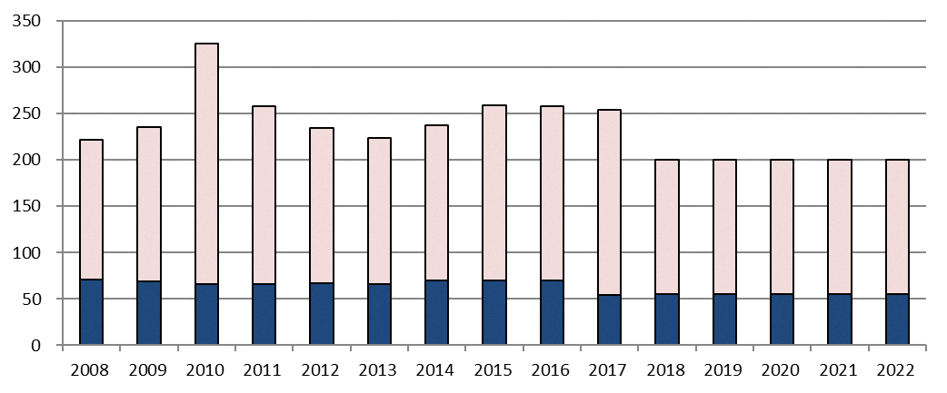
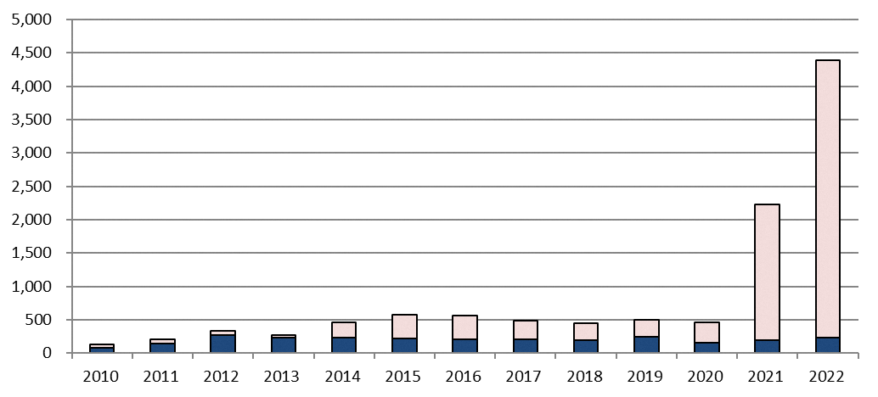
■教育予算規模の推移（大阪府）
４ 主な改革取組経過
大阪府における教育関連予算
【当初予算（一般会計）に占める教育費の推移（事業費ベース）】
当初予算の規模の推移に関わらず、一定の予算規模を確保
(単位：百億円)
教育費
（年度）
(単位：億円)
【知事重点事業予算に占める教育関連事業予算の推移（事業費ベース） 】
2022年度知事重点
教育関連事業例
・私立高等学校等生徒授業料支援補助
・スマートスクール推進事業
・スクールカウンセラー配置事業
・医療的ケア児支援事業 等
※2021年度以降、新型コロナウイルス感染症対策により知事重点事業費全体が増大。
80.2 %
85.4 %
36.5 %
41.6 %
教育関連事業
160
（年度）

Slide 48
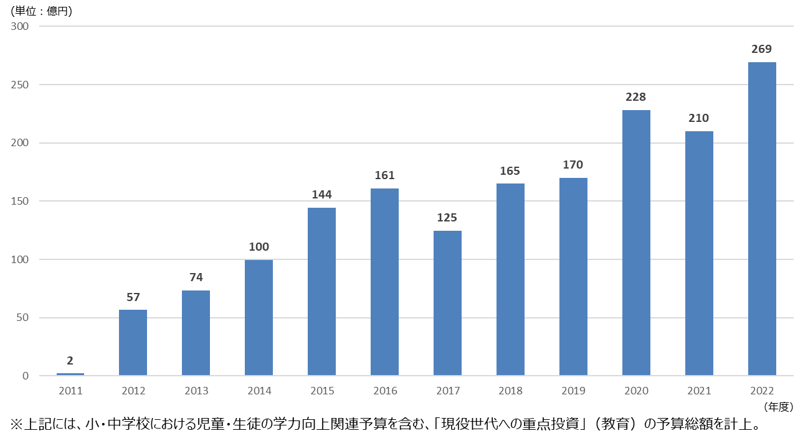
■「現役世代への重点投資」（教育）の予算推移（大阪市）
４ 主な改革取組経過
大阪市における教育関連予算
161

Slide 49
５【小中】主な改革取組
小中学校等の学力向上に向けた取組（大阪府）
＜改革前の施策・状況＞
・学力向上に向けた指導方法の工夫・改善、放課後学習相談室(小48校)など、魅力ある教育活動を展
開してきたが、全国学力・学習状況調査では、小・中学校ともに、全国平均を下回る状況。
＜改革取組＞
・少人数、習熟度別指導(2008年～)
少人数、習熟度別指導を実施し、児童・生徒の学習支援を促進。
・緊急対策(2008年～2010年)
百マス計算、放課後学習教室(小400校、中200校)への学習支援アドバイザー配置 (おおさか・まな
び舎)などを実施。
・重点支援(2010年～)
課題の大きな学校に対する教員の加配などに着手。
・府独自の学力・学習状況調査、チャレンジテスト(2011～2012、2014～)
学力などの実態や課題の分析検証や高校入学者選抜の評定の公平性担保のために、府独自の学
力・学習状況調査、チャレンジテストを実施。2018年調査において、中学1－3年生を悉皆調査して
いるのは、大阪府と埼玉県のみ。また、市町村別に結果を公表しているのも6府県のみ。
・すくすくウォッチ（2021年～）
各教科の学力に加え、ことばの力や文章や情報を読み取り考える力、様々な情報を活用する力、粘り
強さや好奇心などを育む取組を実施。
162

Slide 50
５【小中】主な改革取組
小中学校等の学力向上に向けた取組（大阪府）
■学力向上関連事業
163

Slide 51
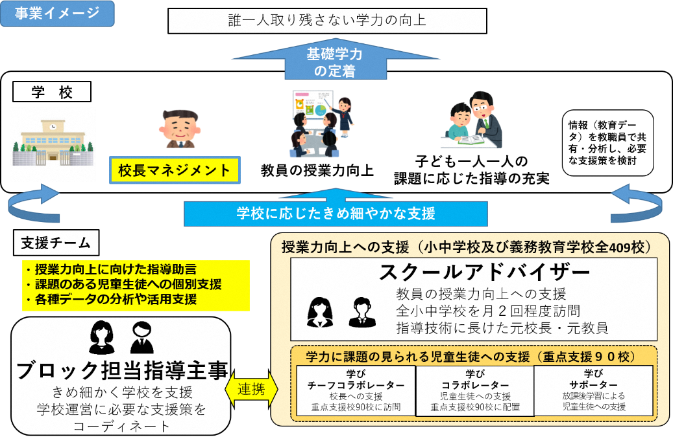
５【小中】主な改革取組
小中学校等の学力向上に向けた取組（大阪市）
学力向上支援チーム事業（2022～）
2017年度より「学校力UP支援事業」として、継続して学力等に課題を有する小・中学校に対し、「学校力UPコラボレーター」を配置し、重点的に支援を実施。また2018年度より「学力向上推進事業」として、教員の指導力向上を図るため、学力向上指導実践チームが実践的指導を実施。
2022年度より、これまでの取組を再構築し、学力に課題のみられる全ての児童生徒に支援が行き届くよう、データ等の根拠に基づき支援を実施。
＜基本支援＞
全小中学校及び義務教育学校 （全409校）を対象に、教員の授業力向上支援を図るため、教育ブロック担当指導主事やスクールアドバイザーなどから構成される「支援チーム」による訪問指導を実施。
＜重点支援＞
学力に課題のある９０校を対象に、学びサポーター等による放課後学習等の個別の学習支援を充実。
164

Slide 52
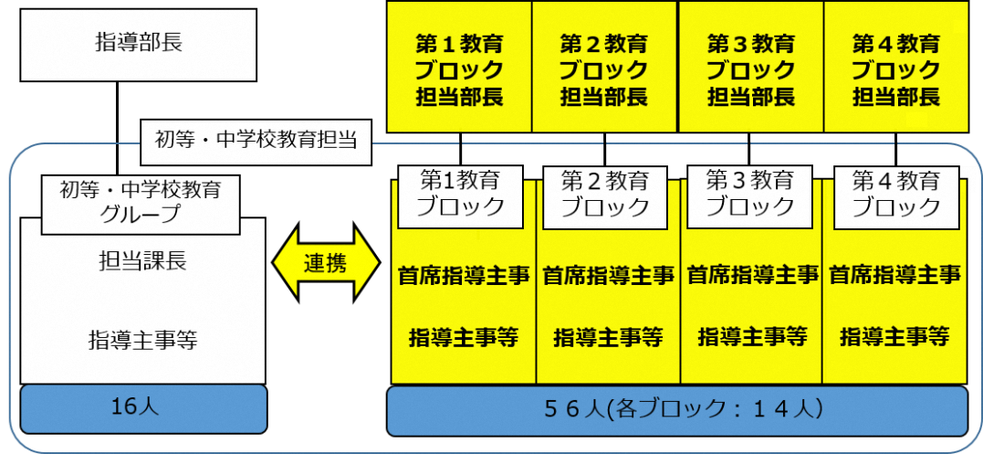
５【小中】主な改革取組
小中学校等の学力向上に向けた取組（大阪市）
教育委員会事務局の体制強化（４ブロック化）・ブロック化による学校支援事業（2020～）
市域を４つのブロックに分け、各教育ブロック担当部長のもと、域内の学校への指導助言等を担当するラインを設置し、ブロック内の学校の実情や課題に応じたきめ細やかな支援を実施。
学力の三要素である「知識・技能の習得」、「思考力・判断力・表現力」、「学びに向かう力・人間性等」の涵養にむけ、各ブロック会議において支援策を策定し、ブロック内の学校の実情や課題に応じたきめ細やかな支援を実施。
英語イノベーション事業（英語教育の強化）（2013～)
小中学校９年間を見通した英語教育を実施し、児童生徒の発達段階に応じた英語４技能５領域をバランスよく総合的に 育成するとともに、コミュニケーションを図る資質・能力の向上をめざす。
・小学校低学年からの英語教育を推進
・ネイティブ・スピーカー127人を配置し『生きた英語を学ぶ授業』を実施。
・大阪市英語力調査を４技能「聞く・読む・話す・書く」で実施し、調査結果を指導に反映。 など
165

Slide 53
５【小中】主な改革取組
小中学校等の学力向上に向けた取組（大阪市）
学校教育ICT活用事業（2012～）
ＩＣＴを活用し、個別学習や協働学習の充実を図るとともに、子どもの個性や状況に応じた学びを推進。
・ＩＣＴを活用した授業をモデル実施から全校実施へ展開し、2020年度には１人１台の学習者用端末を整備。
・学習者用端末を、普段の授業や家庭学習などで日常的に活用し、多様な学習の機会と場を提供。
・クラウドサービス上のデジタルドリルや協働学習支援ツールを効果的に活用し、個別最適な学びと協働的な学びを推進。
大学連携の推進（新教育センターの設置）（2018～）
大阪教育大学との包括連携協定（2018年２月締結）に基づき、中堅教員の指導力向上や管理職の資質向上のための研修の開発等の実施。
大阪教育大学の敷地内に、産官学連携による総合的なシンクタンク機能を強化した「大阪市総合教育センター」を設置。
（2024年度開設予定）
総合的読解力育成カリキュラムの時間（「小中学生からのリベラルアーツ教育）の実施（2022～）
2022年度より、各教科等の学習を支える言語能力を計画的系統的に育成する「総合的読解力育成カリキュラム」を開発してモデル実施。
全ての小学校（３年生以上）・中学校で毎週１時限以上授業として実施。（2024年度実施予定）
166
Notes:
・「総合的なシンクタンク機能を強化した産官学連携による」→「産官学連携による総合的なシンクタンク機能を強化した」
・「（３年生以上」→「（３年生以上）」

Slide 54
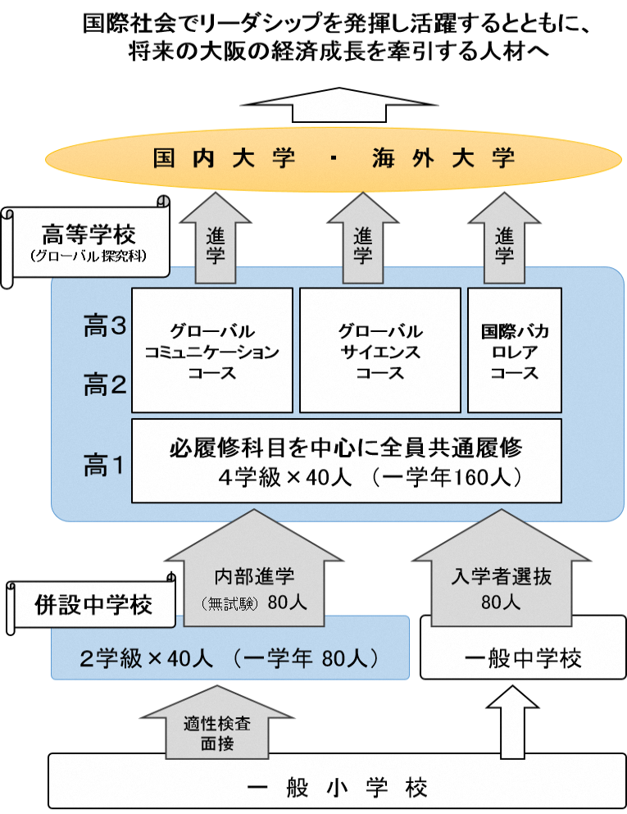
５【小中】主な改革取組
公設民営手法による中高一貫教育校の設置（大阪府）
＜改革前の施策・状況＞
国では、「国際的に通用する大学入学資格が取得可能な教育プログラム(国際バカロレア)の普及拡大を図り、2020年までに国際バカロレア認定校等を200校以上に増やす(「まち・ひと・しごと創生総合戦略（2016改訂版）」2016年12月22日閣議決定)」としていたが、2015年9月時点で全国の認定校は35校、大阪の認定校は2校(高等学校はゼロ)であった。
＜改革取組＞
国際社会でリーダーシップを発揮し活躍するための英語による優れたコミュニケーション能力の習得と、自国の伝統や文化に根ざした国際理解教育に重点を置いた教育活動を通じ、地球的視野に立って行動するための態度・能力を育成し、大阪の産業の国際競争力の強化及び大阪における国際的な経済活動の拠点の形成に寄与する人材を育てる。
水都国際中学校・高等学校の開設目的
水都国際中学校・高等学校の概要
水都国際中学校・高等学校のイメージ
◇開校時期：2019年４月 開校
◇学校名：大阪府立水都国際中学校・大阪府立水都国際高等学校
（2022年度大阪府に移管）
◇学校を運営する法人：学校法人 大阪ＹＭＣＡ
◇所在地：大阪市住之江区南港中2-17-18
◇募集定員：
中学校80名、高等学校80名
2022年度より高等学校160名 （内部進学80名、外部募集80名）
◇設置学科：
高等学校･･･グローバル探究科
◇特色：
・国際理解教育
・英語教育に重点を置いた教育内容
・民間知見を活用した教育活動
・高等学校において、国際バカロレア・ディプロマプログラムの実施（府内公立高校初のIB認定校）
2019年度
2020年度
2021年度
2022年度
2023年度
2024年度
中学校
中１（２）
中１（２）
中１（２）
中１（２）
中１（２）
中１（２）
中２（２）
中２（２）
中２（２）
中２（２）
中２（２）
高１（２）
高１（２）
中３（２）
中３（２）
中３（２）
中３（２）
高等学校
高２（２）
高１（２）
高１（４）
高１（４）
高１（４）
高２（２）
高２（２）
高２（４）
高２（４）
高３（２）
高３（２）
高３（２）
高３（４）
総学級数
４学級
８学級
12学級
14学級
16学級
18学級
◇コ－ス：
中 学 校 ･･･全員共通のコース
高等学校･･･グローバル・コミュニケーションコース、
グローバル・サイエンスコース
国際バカロレアコース
167

Slide 55
中高一貫教育校の４つの特徴
【 (1)「充実した英語教育」 、 (2)「中高一貫教育校」 、 (3)「国際バカロレア」 、 (4)「公設民営」）】
（１）充実した英語教育
従来の市立中学校・高等学校と水都国際中学校・高等学校の英語教育の違い
項 目 | 従来の市立中学・高校 | 水都国際中学校・高等学校
英語ネイティブ（英語を母語とする）教員 | ・「英語実習助手」⇒英語指導の補助 ・本市中高一貫教育校では３名配置 | ・「教諭」（専任外国人教諭）⇒１人で授業を担当 ・相当数配置
「英語」以外に英語を使って行う授業 | ・「英語」以外の教科は、日本語による授業 | ・「英語」以外にも一部の教科（数学、理科など）において、専任外国人教員による英語を用いた授業
教育課程（中学校） | ・コミュニケーション能力の基礎を養う ・学習指導要領に定められた標準の「英語」の時間数 | ・会話を重視した生きた英語教育 ・「英語」の時間数を標準時間数より増時間
教育課程（高等学校） | ・「聞くこと」「話すこと」「読むこと」「書くこと」の４技能を統合した学習指導 ・卒業時には英検準２級～２級程度以上の割合５０％をめざす（第二期教育振興基本計画 2013.6.14閣議決定 より） | ・多数者間折衝・交渉が可能なレベルの英語運用能力を身につけるための教育課程 ・卒業時には全員CEFR B2レベル（英検準１級等）の取得をめざす
（２）中高一貫教育校
中高一貫教育校の設置状況
○公立としては、大阪市内２校目（大阪府内３校目） ※2008年：市立咲くやこの花中学校・高等学校、2017年：府立富田林中学校・高等学校 ○公設民営学校としては、全国初 【参考】 全国684校
中高一貫教育校（併設型）の特徴
○６年間の計画的・継続的な教育指導を展開し、生徒の個性や創 造性を伸ばすことが目的 ○教育課程基準の特例を活用し、特色ある教育課程の編成が可能 ○併設中学校から高等学校へは入学者選抜なしに進学が可能
全国的な中高一貫教育校設置の流れ
私 立
1999年
従来から、同一の学校法人が中学校・高等学校も設置
公 立
学校教育法等の改正
により設置可能に
2008年4月
2017年4月
2019年4月
大阪府
府立咲くやこの花中学校・高等学校
開校（大阪府内初）
府立富田林中学校
・高等学校開校
新中高一貫教育校開校
（公設民営では初）
168

Slide 56
（３）国際バカロレア
国際バカロレアの認定校の状況
○水都国際中学校・高等学校では、2020年から国際バカロレアのデュアルランゲージＤＰ（日本語ディプロマ・プログラム）を実施。 ○ＤＰでの国際バカロレア認定校は、国公立学校では現在全国で13校。 本校は、大阪府内の１条校として、公立では初、私立を含めても２校目の国際バカロレア（DP）認定校。 ＜国際バカロレアの経過＞ ＜国際バカロレア認定校＞
1980年頃～
インターナショナルスクールの生徒向けに 導入が進む
2002年頃～
１条校初として、私立学校で認定されるなど、 私立で広がる
2010年頃～
国立・公立でも導入する動きが始まる
2023.3現在
学 校 |  | ＰＹＰ(初等教育プログラム) | ＭＹＰ(中等教育プログラム) | ＤＰ(ディプロマ資格プログラム)
１条校（学校教育法第１条に規定する学校） | 国公立 | ２ | ７ | １３
 | 私立 | １４ | １１ | ３１
インターナショナルスクールなど |  | ４３ | １６ | ２３
合 計 |  | ５９ | ３４ | ６７
（４）公設民営
公設民営学校の設置状況
○公設民営としては、愛知県立愛知総合工科高等学校専攻科に続 く、全国２校目 ○中高一貫教育校としては、全国初
公設民営学校とは
○国家戦略特区における学校教育法の特例を活用し、公立学校の 運営を民間法人に委託 ＜学校の設置者＞・・・大阪府 ＜学校の運営＞・・・・・民間法人
169

Slide 57
５【高校】主な改革取組
グローバルリーダーズハイスクールの設置等（大阪府）
＜改革前の施策・状況＞
・グローバル化が進展する中、次代をリードする人材を育成するため、府立高校17校を人材育成研究開発重点校
(エルハイスクール)に指定。教育課程編成の工夫や生徒の自主学習・自主活動の支援を実施。 (2003～2007)
・しかしながら、英語力※については、府立高校の生徒、英語教員ともに、全国平均を下回る状況。
高校3年生：英検準2級相当以上の割合→府23.5％、全国30.4％(2011)
英語教員：英検準1級、TOEFL iBT550点、TOEIC730点以上の割合→府46.0％、全国52.8％(2011)
＜改革取組＞
(グローバルリーダーズハイスクールの設置)
○2011年４月、これからのグローバル社会をリードする人材を育成するため、府立高校１０校※をグローバルリーダーズハイスクール
(GLHS)とし、文系・理系ともに対応した進学指導に特色を置いた「文理学科」を設置し、生徒の海外派遣研修や課題研究活動
などを実施。 文理学科に対する高いニーズから、普通科の募集を停止し、 文理学科のみの募集とした。
※ 北野、豊中、茨木、大手前、四條畷、高津、天王寺、生野、三国丘、岸和田
(英語教育)
○「グローバル化」や「内なる国際化」が進む社会において、府立高校の生徒すべてが英語を話す（即興的に応答する）力を高めることで、
４技能５領域をバランスよく身に付け、主体的、自律的に英語を用いてコミュニケーションを図ろうとする意欲や態度が向上し、国内外に
おいて、異なる文化を持つ人たちとともによりよい社会を作る担い手となることをめざし、以下の取組を実施。
2011～2015 |  | 2016 | 2017 | 2018～2023
GLHS設置
文理学科を普通科と併置【10校】
文理学科のみの募集【2校】
文理学科のみの募集【8校】
＜取組例＞
・合同発表会の開催 ・生徒の海外研修派遣 ・教員の授業スキルアップ研修 など
2019 | 2020 | 2021 | 2022
１ 教員の指導力向上
・ すべての英語科教員の授業力等の向上を図る研修
・ 課題に応じた指導法に関する研修
２ 各学校のPDCAサイクルによるカリキュラム・デザインの確立
・ 各校のカリキュラム改善につながる４技能の能力を測る測定ツールの開発
３ それぞれの生徒の目標に応じた支援
・ English Camp等の実施
・ 海外研修等の支援
４ 外部人材の活用等
・ NET等の配置の工夫
170

Slide 58
５【高校】主な改革取組
府立高校のICT環境の整備（大阪府）
＜改革前の施策・状況＞
・2020年３月以降、コロナ禍により、およそ３か月にわたって学校が臨時休業となり、ともに学ぶ友人や教職員に会うことができない事態は、子どもたちに大きな影響を及ぼした。
・（１人１台端末の活用による個別最適な学びと協働的な学びの実現が求められる。）
＜改革取組＞
・ ICTを活用した新時代の教育を実現するため、全府立高校への生徒１人１台端末の配備をはじめとする学校のICT環境の整備 等を実施。
時期 | 内容
2021年３月 | 府立高校の普通教室等における無線LAN環境を整備。
2021年９月 | 府立高校への生徒１人１台端末を配備。
2023年３月 | 府立高校の特別教室等における無線LAN環境を整備予定。 府立高校30校の普通教室に電子黒板機能付きプロジェクタ等を整備予定。
■１人１台端末の配備状況（2022.3現在）
・すべての府立高校に生徒１人１台達末を配備
■学校における主なICT環境の整備状況（2022.3現在）
・普通教室の無線LAN整備率（人/台）
府立高校：100%
・超高速インターネット接続率(30Mbps以上)
府立高校：100％
※2021年度学校における教育の情報の実態等に関する調査結果（文部科学省）
171

Slide 59
５【高校】主な改革取組
高校入試制度改革（大阪府）
＜改革前の施策・状況＞
(学校選択の自由)
・府立高校は4学区制となっており、生徒の住んでいる地域により選べない学校があった。全国的には2001年度の地教行法改正
により、学区を設ける規定が削除され、2003年度の東京都と和歌山県を皮切りに学区撤廃の動きが広がっていた。
(選抜資料等)
・入試で必要な調査書を相対評価で作成することで、学校によって大きな違いが生じる可能性があった。また、生徒を多面的に評価する
仕組みがなかった。
(英語入試)
・中学校の学習指導要領では、英語4技能（聞く、話す、読む、書く）を高めるように謳われているものの、これまでの高校入試では、
4技能を適切に測定する方法は開発できていなかった。
＜改革取組①＞
(学校選択の自由)2014年度～
・2014年度より、4学区を撤廃し、府内全ての学校を受験可能とした。(全国22番目)
(選抜資料等)2016年度～
・ 調査書の各評価の評定における絶対評価の導入
相対評価（集団に準拠した評価） ⇒ 絶対評価（目標に準拠した評価）
・ 絶対評価の公平性を担保する仕組み（府内統一ルール）
公平な選抜を実施するため、各中学校がつける調査書の評定について、
大阪府全体の状況に照らし適正であるかどうかを確認するために、チャレンジテストの点数を活用。
・ 自己申告書等の活用
生徒を多面的に評価する観点から、「自己申告書」、調査書の「活動／行動の記録」を活用。
※自己申告書：与えられたテーマ(例.中学校３年間で何を学んだか)について生徒が記載。
※調査書の「活動／行動の記録」：校内での日常生活等教育活動全般における活動及び行動の記録を
中学校が記載。
 | 絶対評価対象 | 比率
2016年度選抜 | 3年生 | 3年生＝１
2017年度選抜 | 2、3年生 | 2年生：3年生＝1：3
2018年度選抜 | 1、2、3年生 | 1年生：2年生：3年生＝1：1：3
172

Slide 60
５【高校】主な改革取組
高校入試制度改革（大阪府）
＜改革取組②＞
(英語入試改革)2017年度～
・英語4技能について、一定の努力と実力を自ら証明した中学生に適正な評価を与え、学習意欲を高めるため、英語の外部検定（TOEFL iBT、IELTS、実用英語技能検定(英検)）のスコア等が一定レベル以上の場合、出願時に申請すれば、学力検査「英語」で以下の点数が保障される。
英語の外部検定のスコア等
TOEFL iBT | IELTS | 英検
60～120点 | 6.0～9.0 | １級・準１級
50～59点 | 5.5 | (対応なし)
40～49点 | 5.0 | 2級
学力検査「英語」における点数の読み替え率
100％
90％
80％
学力検査「英語」で保障される点数
特別選抜 (45点満点) | 一般選抜 (90点満点)
45点 | 90点
41点 | 81点
36点 | 72点
173

Slide 61
５【高校】主な改革取組
私立高校等授業料の無償化（大阪府）
＜改革前の施策・状況＞
・2010年度より、府として年収350万未満の世帯を対象に教育の無償化を実施していたが、生徒のカバー率は
2割に過ぎず、教育の機会均等は十分とはいえなかった。
・公立・私立で入学者の受入枠（公：私＝７：３枠）を事前協議で設定するなど、学校、行政の供給側の論理が優先。
＜改革取組＞
・2011年度から、全国に先駆けて、私立高校等授業料無償化を実施。生徒カバー率７割で、授業料を公立同様の
無償化もしくは低額負担化とする大幅な支援拡充。さらに、2016年度からは、多子世帯に配慮した制度を創設。
・エンドユーザーの視点から私学助成を再構築。公私それぞれが受入枠を確保し、公私トータルで高校進学予定
者数を上回る募集人員を確保する仕組みにより、学校間の切磋琢磨の環境を整備。
時期 | 内容
2010年～ | 国の「高等学校等就学支援金」と併せて府独自の「私立高等学校等授業料支援補助金」を交付し、私立高校の授業料が無償となる「私立高等学校等授業料無償化制度」を実施。
2011年～ | 私立高等学校等授業料支援補助金を大幅に拡充。（生徒の70％（年収800万円未満世帯）までは保護者負担が10万円以内）
2016年～ 2019年～ | 私立高等学校等授業料支援補助金については、年収590万円未満世帯の生徒まで授業料を無償化。 多子世帯の要件を拡充。
174

Slide 62
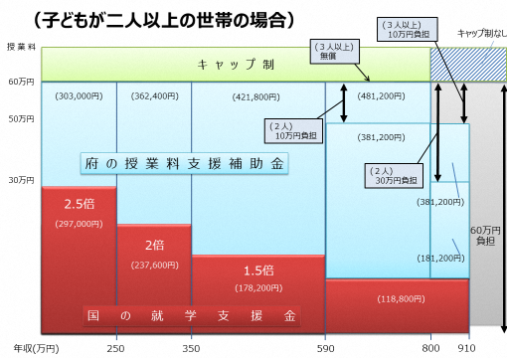
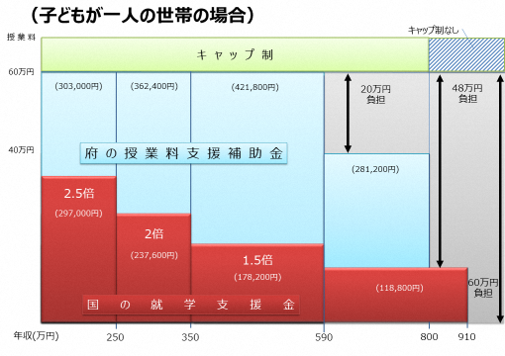
５【高校】主な改革取組
私立高校等授業料の無償化（大阪府）
＜改革取組＞授業料無償化 制度図 (2019～2023年度)
※2020年度の国の就学支援金拡充前
175

Slide 63
５【支援教育】主な改革取組
支援教育の充実（大阪府）
＜改革前の施策・状況＞
①知的障がいのある児童・生徒が増加傾向であり、対応が急務。
(2008年推計：2018年までの10年で約1200人増加見込)
②府における「インクルーシブ教育システムの構築」に向けた、多様な学びの場の充実が必要。
③就職率も全国より低い。（2007：府17.8％、全国25.8%）
＜改革取組＞
①府立支援学校の教育環境の整備
・知的障がい支援学校に在籍する児童生徒数が増加していることを踏まえ、「府立支援学校施設整備基本方針」
（2009年3月）に基づき、府内４地域に新たな支援学校を整備。そのうち３地域に高等支援学校を併置。
摂津支援学校及びとりかい高等支援学校（2013）、泉南支援学校及びすながわ高等支援学校（2014）、
枚方支援学校及びむらの高等支援学校、西浦支援学校（2015）
・旧大阪市立特別支援学校12校の府への移管。（高等支援学校１校含む）（2016） ・「知的障がいのある児童生徒等の教育環境に関する基本方針」を策定。(2020年10月）
②高等学校における「ともに学び、ともに育つ」教育の推進
・府立高校に、知的障がい生徒自立支援コースや共生推進教室を設置し、知的障がいのある生徒が高校でともに
学ぶ環境を整備。（自立支援推進校9校、共生推進校８校）
③高等支援学校の開校と知的障がい支援学校に「職業コース」を設置
・たまがわ高等支援学校（2006開校）に続き、３校の高等支援学校を開校。
・知的障がい支援学校への「職業コース」の設置を進め、2018年４月には全ての知的障がい支援学校高等部に
設置を完了。
176

Slide 64
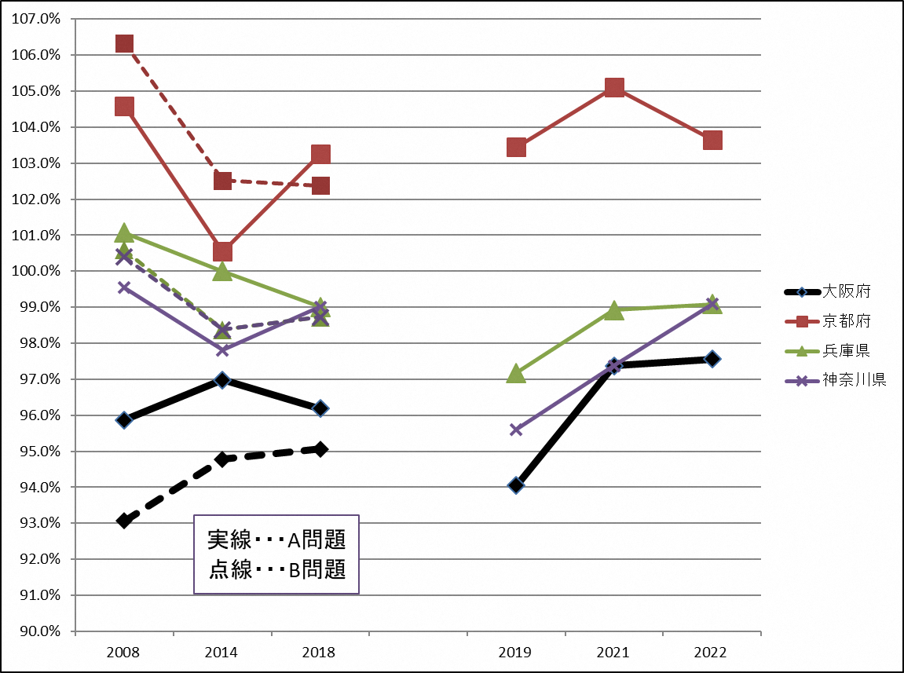
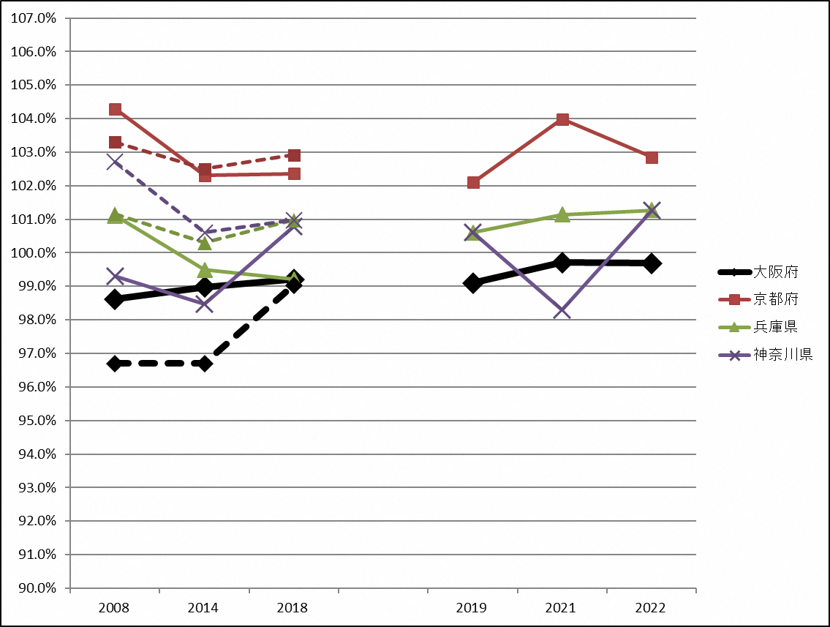
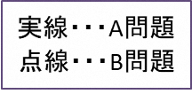
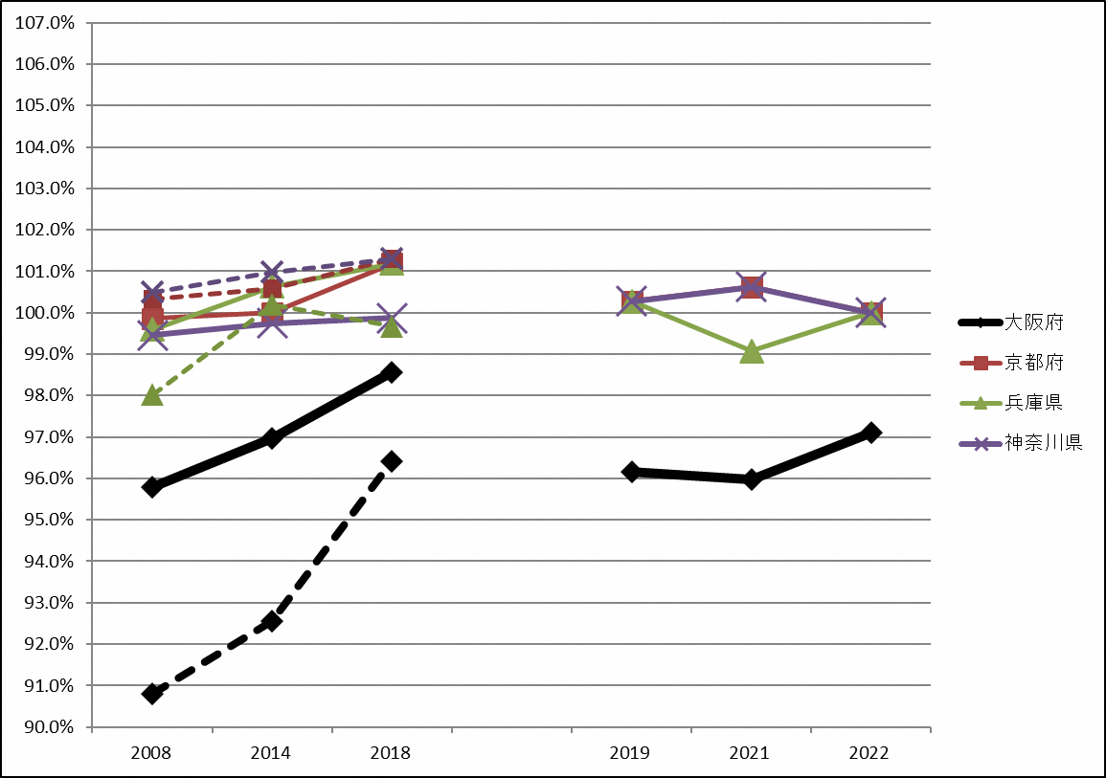
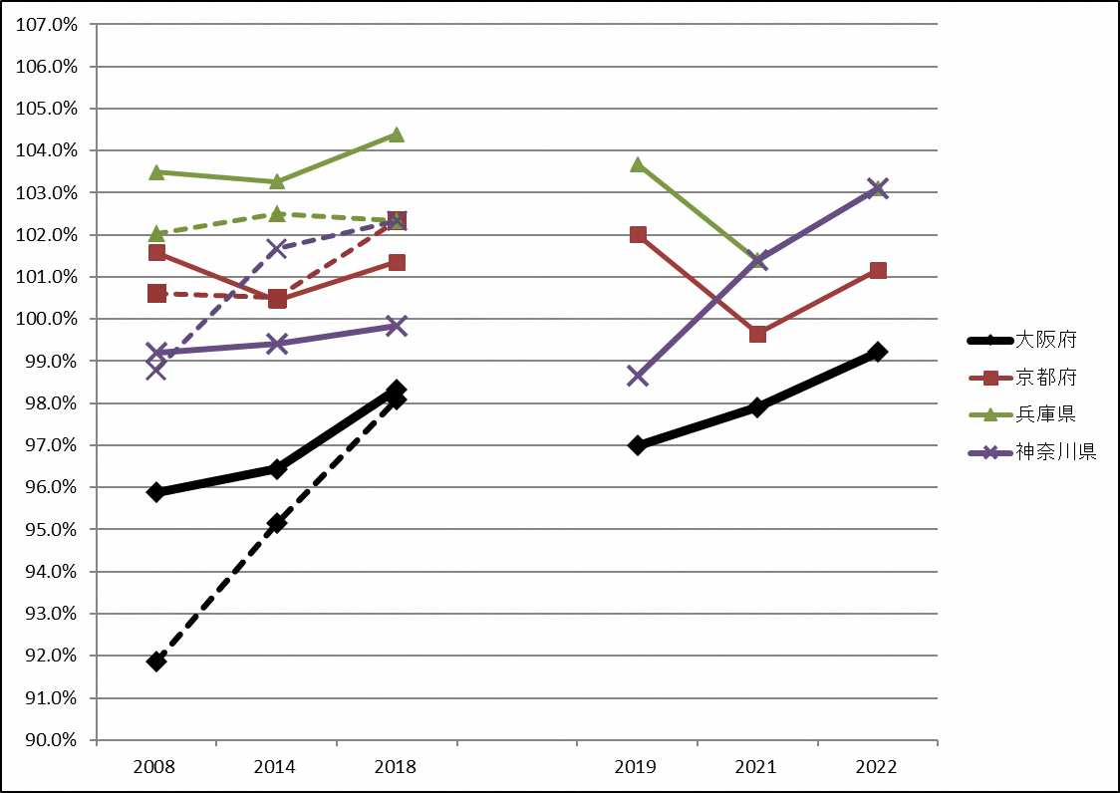
６ 改革の成果（現時点の到達点・今後の取組の方向性）
小中学校等における学力向上の取組の結果
小学生
国語の全国に対する割合
算数の全国に対する割合
2019より
A問題B問題の
区分がなくなる
2019より
A問題B問題の
区分がなくなる
（年度）
（年度）
中学生
国語の全国に対する割合
数学の全国に対する割合
2019より
A問題B問題の
区分がなくなる
2019より
A問題B問題の
区分がなくなる
（年度）
（年度）
177

Slide 65
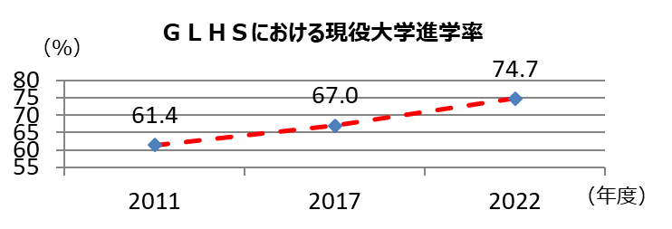
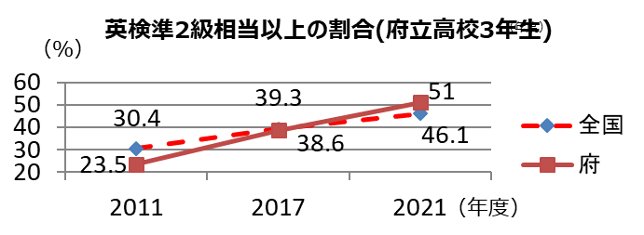
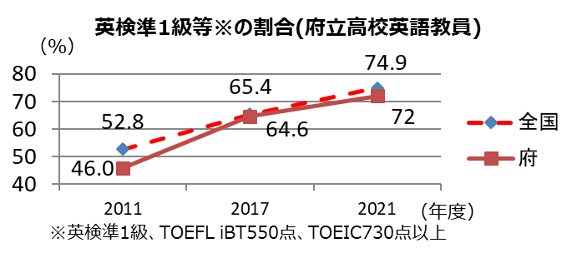
６ 改革の成果（現時点の到達点・今後の取組の方向性）
府立高校の英語力の向上の取組の結果
・グローバルリーダーズハイスクール（ＧＬＨＳ）設置後、現役大学進学率が上昇。
・英語力については、生徒・教員ともに、全国水準に近いレベルまで、英検取得率等が向上した。
■ＧＬＨＳ
■生徒の英語力 ■教師の英語力
178
Notes:
改革の結果を成果としてまとめて掲載

Slide 66
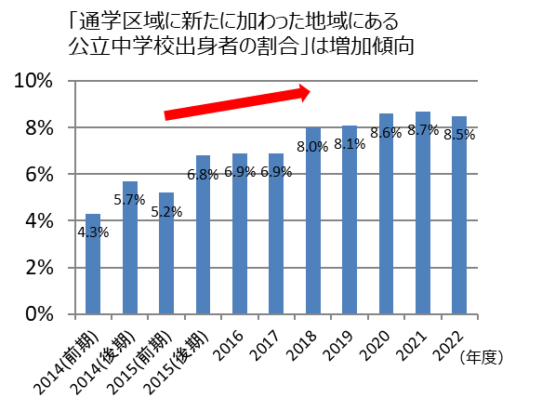
６ 改革の成果（現時点の到達点・今後の取組の方向性）
高校入試制度改革の取組の結果
(学校選択の自由)
・学区撤廃により、中学生の学校選択の幅が拡大された。(右グラフ)
(選抜資料等)
・絶対評価の公平性を担保する仕組み（府内統一ルール）
により、適切な評価基準を定め、極端な絶対評価を修正することで、
各中学校における調査書の公平性が担保。
(英語入試)
・英語4技能を適切に測定する仕組みを構築。
英検などの外部検定を活用した受験者
年度 | 2017 | 2018 | 2019 | 2020 | 2021 | 2022
受験者数(人) | 344 | 638 | 940 | 1,650 | 2,290 | 3,491
179
Notes:
改革の結果を成果としてまとめて掲載

Slide 67
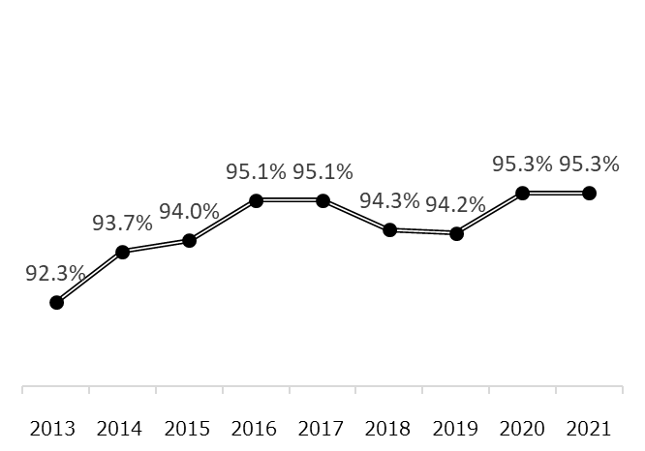
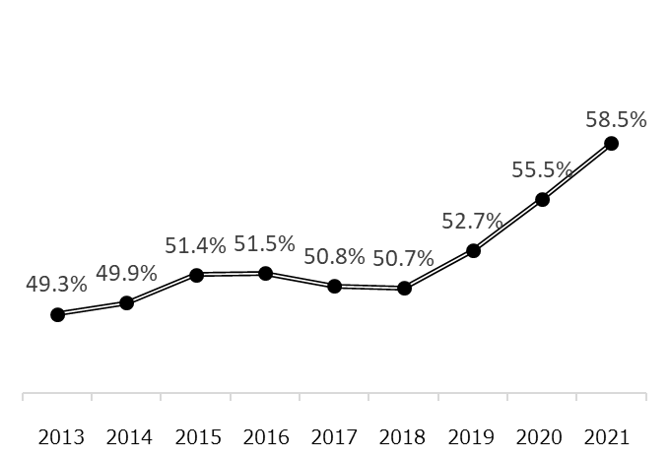
６ 改革の成果（現時点の到達点・今後の取組の方向性）
○2018、2019年度は減少したものの、2020年度以
降は増加傾向にある。
○生徒数が減少傾向にある中、求人数は増加傾向に
あることから就職内定率は高水準を保っている。
○2022年度より選考開始日より１人２社まで複数
応募が可能となった。
（複数応募を可とする企業のみ）
○新型コロナウイルス感染症感染拡大によって雇用環
境の見通しが不透明であることや、2019年度より修
学支援新制度が開始されたことに伴い、経済的に進
学が困難であった生徒が支援されていることが増加
傾向にある要因となっている。
■新規高卒者の就職状況
■卒業者の大学への進学率
（年度）
（年度）
180

Slide 68
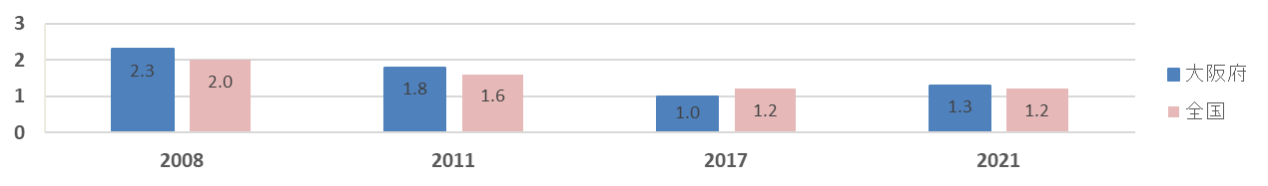
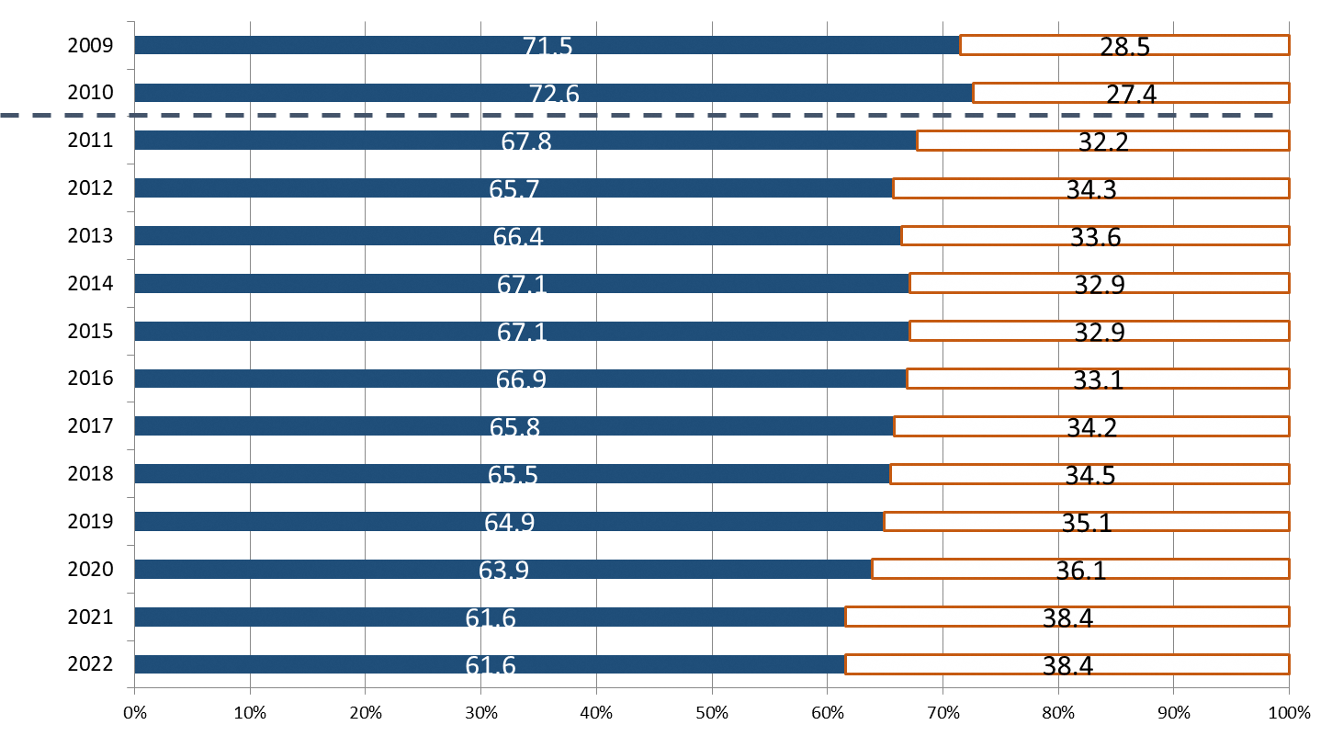
６ 改革の成果（現時点の到達点・今後の取組の方向性）
私立高校授業料等授業料の無償化の取組の結果
＜改革の結果①＞
・ 2011年度より私学無償化制度が開始され、府内公立中学校卒業者の私立高校への入学割合が４割近くまで増加した。
＜改革の結果②＞
・全国平均を上回っていた中退率が減少。
・年収590万円未満の世帯の約９割が、「授業料無償化制度があったので、私立高校に就学できた」と回答。(2022年度アンケート)
高校(私立・昼間)の中退率
＜改革の結果③＞
・私立高校への入学者の割合が増加。公立・私立高校間の生徒流動化が実現し、学校間の切磋琢磨の環境が整備された。
（年度）
私学無償化ｽﾀｰﾄ
181

Slide 69
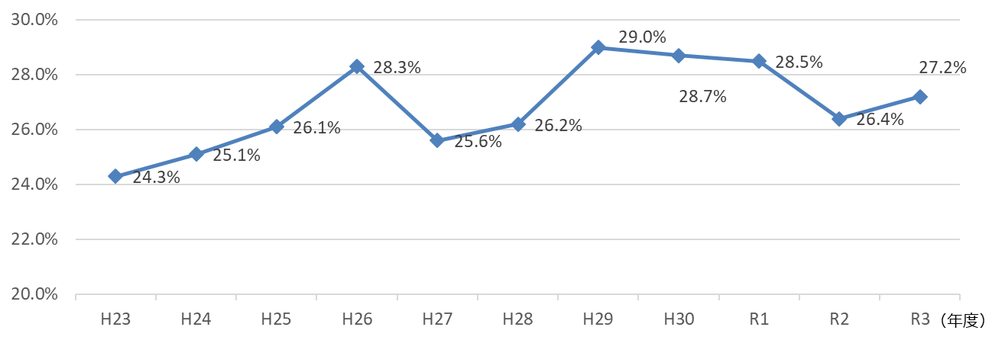
６ 改革の成果（現時点の到達点・今後の取組の方向性）
支援教育充実の取組の結果
○2016年度に府へ移管した旧大阪市立知的障がい特別支援学校６校含め、2018年度に職業コースの
設置完了。各校において特徴のある取組を行っている。
○就職率は2017年度までは概ね上昇傾向、その後横這いの状況が続いている。
○なお、就職を希望する者の就職率は、概ね９割を超える高水準を維持している。
①支援学校及び高等支援学校を７校整備。2020年策定基本方針をもとに、元府立高校を活用した新たな支援学校の整備をはじめ、さらなる環境整備に着手（2024年4月知的障がい支援学校新校開校予定）。
②高等学校において障がいのある生徒と周りの生徒がともに学ぶことにより、知的障がいのある生徒たちは自立心や
社会性等、集団の中で生活する力がついている。周りの生徒には互いの違いを認め、尊重し、支えあう姿勢がはぐ
くまれている。(生徒等アンケート)
③知的障がい支援学校高等部卒業時の就職率が向上。
■府立知的障がい支援学校高等部卒業生就職率
182
Notes:
改革の結果を成果としてまとめて掲載

Slide 70
６ 改革の成果（現時点の到達点・今後の取組の方向性）
○小・中学校等については、全国学力・学習状況調査において、2007年度の実施当初に比べ小・中学校ともに全国水準に近づいている。国語力の課題はあるものの、算数・数学についてはほぼ全国水準となっている。
○大阪市において、中学卒業段階でCEFR A1レベル(英検３級)相当以上の英語力を有する中学３年生の割合。
→2022年度：55.8％（国の目標指標：50％）
〇また、グローバルリーダーズハイスクールの設置や英語教育の充実にも取り組み、英語力は
全国水準まで上昇するなど、次代を担う人材づくりも進んでいる。
〇私学無償化を全国に先駆けて実施。固定されていた公私比率については、公私間で生徒流動化が実現した。
○支援教育の充実については、新たな支援学校の整備や就労を通じた社会的自立支援等教育環境の充実にも取り組んでいる。
成果
引き続き、学校のみならず、保護者や地域、企業をはじめとする多様な主体とともに、
大阪で教育力の向上に全力で取り組んでいく。
183

Slide 71
３（３）子どものセーフティネット
184

Slide 72
１．総論
改革前の状況
2012年に我が国の子どもの貧困率は過去最高（16.3％）になった。2016年に実施した子どもの生活に関する実態調査により、「世帯の経済状況が、子どもの生活や学習環境、学習理解度にも影響を与えていること」「若者で親になっている世帯の経済・生活状況の厳しさ」「ひとり親世帯の経済・生活状況の厳しさ」などの課題が明らかになった。また、大阪では、児童虐待の相談件数が全国的にみて高い水準にある。2021年に実施した家庭生活と学校生活に関する調査によりヤングケアラーの存在も明らかになった。
取組内容・手法
2016年度には、大阪府、大阪市のほか府内12自治体の共同実施により、大阪府内全域を網羅した「子どもの生活に関する実態調査」を実施した。本調査では、「世帯の経済状況が、子どもの生活や学習環境、学習理解度にも影響を与えていること」や「若者で親になっている世帯の経済・生活状況の厳しさ」、「ひとり親世帯の経済・生活状況の厳しさ」などの課題があらわれた結果となった。これらに対しては、子育て、教育、福祉、健康、就労、などの複合的な課題解決が必要となる。
児童虐待相談対応件数の急増や後を絶たない重大な児童虐待事案等を踏まえ、児童虐待の未然防止・早期発見・早期対応にオール大阪で取り組むため、2019年度に大阪児童虐待防止推進会議を設置した。
ヤングケアラー支援にあたっては、2021年に実態調査を実施するとともに、府内市町村間で関係課長会議を実施するなど情報共有や連携を図る。
成果
本調査の結果を踏まえた課題解決に向け、大阪府では2018年に子ども輝く未来基金を創設したほか、大阪
市では大阪市こどもサポートネットなどを実施するなど、本格的に施策・事業に取り組んだ。
児童虐待対策については、府・大阪市・堺市と共同でSNS相談を実施するなど虐待防止の強化に取り組んだ。
ヤングケアラーの実態調査により必要となる支援策を検討し、新たな支援策に取り組んだ。
185

Slide 73
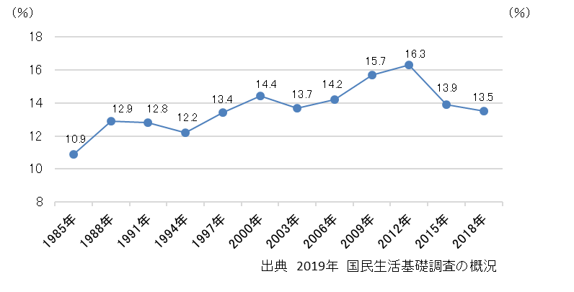
２．改革前の状況
我が国の子どもの貧困率は長期的な傾向としておおむね緩やかに上昇し、2012年には過去最高の16.3％となり、2018年には改善したものの13.5％と高い水準にあった。(図)
図 子どもの貧困率の推移 全国
※ 「子どもの貧困率」とは、子ども全体に占める、等価可処分所得が貧困線に満たない子どもの割合をいう。
※「子ども」とは、17歳以下の者をいう。
※「等価可処分所得」とは、世帯の可処分所得（収入から税金・社会保険料等を除いたいわゆる手取り収入）を当該世帯人員数の平方根で割って調整したものをいう。
※「貧困線」とは、等価可処分所得の中央値の半分の額をいう。
大阪府・大阪市においては、第一に子どもに視点をおいて切れ目のない施策の実施等に配慮することが求められている法の趣旨に鑑み、教育や福祉等の分野における関連する事業を改めて子どもの貧困対策と位置づけて総合的に推進することとした。
これまでも児童虐待対策に取り組んできたが、全国において幼い子どもが命を落とす重篤な虐待事件が後を絶たず、大阪府内においても子どもが虐待によって命を落とす事件が依然として毎年発生したことから児童虐待対策の強化に取り組むこととした。
全国調査によりヤングケアラーの存在が一定割合確認されるなど、ヤングケアラー支援策の検討が急務となった。
186
Notes:
図タイトルを「相対的貧困率（こどもの貧困率）の推移」→「こどもの貧困率の推移」
あわせて図右※書き注釈を修正

Slide 74
３．主な改革取組経過（※再掲）
 | 年度 | ～2013 | 2014 | 2015 | 2016 | 2017 | 2018 | 2019 | 2020 | 2021 | 2022
（１）子どもの貧困対策
「子どもの貧困対策の推進に関する法律」施行
(2014年1月)
「子供の貧困対策に関する大綱」策定
「子どもの貧困対策の推進に関する法律」改正法の施行(2019年9月)
「子供の生活状況調査の分析」報告書の公表（調査実施は2020年）
点線：
未実施
国
新「子供の貧困対策に関する 大綱」策定
子どもの貧困対策の推進に関する法律に基づく都道府県計画を策定
新子育て支援交付金による市町村支援
「子どもの生活に関する実態調査」を府市で実施
「子どもの貧困対策に係る具体的取組」をとりまとめ
緊急対策事業費補助金を創設
第二次子どもの貧困対策計画を
策定
市町村子どもの貧困対策取組事例集を作成・公表
子ども食堂における食の支援事業を
実施
大阪府
子どもの未来応援ネットワークモデル事業
子ども輝く
未来基金設置
「大阪市こども・子育て支援計画」に「子どもの貧困」を主な課題として新たに記載
「大阪市こどもの貧困対策推進本部会議」の設置
こどもの貧困対策先行事業の実施
「大阪市こどもサポートネット」(モデル実施)・「こども支援ネットワーク事業」など計画に基づいた施策・事業の推進
「こどもサポートネット」（全区展開）
「こどもの居場所開設支援事業」（モデル実施）
大阪市
「大阪市こどもの貧困対策推進計画」策定
187

Slide 75
３．主な改革取組経過（※再掲）
 | 年度 | ～2015 | 2016 | 2017 | 2018 | 2019 | 2020 | 2021 | 2022
（２）児童虐待対策
（３）ヤングケアラー支援
中央子ども家庭センターに「こころケア」開設（2013）
大阪府警察と大阪市の間で児童虐待事案に関する情報共有にかかる協定を締結
大阪児童虐待防止推進会議の設置・開催
座長
大阪府知事
副座長
大阪市長
・堺市長
SNSを活用した児童虐待防止相談事業の実施（試行実施）
大阪府・堺市・大阪市で共同実施
SNSを活用した児童虐待防止相談事業の実施（本格実施）
大阪府・堺市・大阪市で共同実施
点線：未実施
大阪府
子どもを虐待から守る条例施行2010）
大阪市2か所目の児童相談所として「南部こども相談センター」の開設
大阪市児童虐待防止体制強化会議の開催
大阪市
産前・産後母子支援事業の実施
大阪市3か所目の児童相談所として「北部こども相談センター」の開設
国において、2020年度にヤングケアラーの支援に向けた福祉・介護・医療・教育の連携プロジェクトチームを設置
ヤングケアラー実態調査（府立高校2021～22）
福祉専門職向け実態
調査
大阪府
民間支援団体への助成(府福祉基金の活用)
ヤングケアラー支援関係課長会議を設置
市町村、福祉専門職、教職員等向け研修会の実施
府民向けシンポジウム
の開催
支援に向けたプロジェクトチームの設置
中学校生徒への実態調査の結果を公表
大阪市
中学校生徒への実態調査を実施
スクールカウンセラーを増員
「ヤングケアラー相談窓口」を設置、明確化
寄り添い型相談支援事業を開始
188

Slide 76
４．主な改革取組
（１）子どもの貧困対策（子どもの生活に関する実態調査）
＜改革前の施策・状況＞
・子どもの貧困対策を総合的に推進するために講ずべき施策の基本となる事項その他事項を定めた「子どもの貧困対策の
推進に関する法律」が2014年1月に施行され、同年８月「子供の貧困対策に関する大綱」が出された。
・これらの政府の動きを受けて、大阪府が府内の各自治体に対して、子どもの生活に関する実態調査を共同して実施する
ことを呼びかけた。
＜改革取組＞
大阪市をはじめ府内13自治体は府と共同で調査を実施し、残りの府内30自治体については、それらを網羅する形で大阪府が無作為抽出による調査を実施した。
【主な調査結果】
○貧困の状況：世帯における相対的貧困率は、小5・中2のいる世帯では【大阪府内全自治体】14.9%、【大阪市】
15.2%であった。なお、5歳児のいる世帯では【大阪市】11.8%であった。
区分 | 基準 | 大阪府内全自治体 | 大阪市
 |  | 小5・中2保護者 割合 | 小5・中2保護者 割合 | 5歳児保護者 割合
中央値以上 | 等価可処分所得中央値（府調査では255万円以上、市調査では238万円）以上 | 50.2% | 50.0％ | 52.5％
困窮度Ⅲ | 等価可処分所得中央値未満で、中央値の60％以上 | 29.4% | 28.1％ | 29.6％
困窮度Ⅱ | 等価可処分所得中央値の50％以上60％未満 | 5.5% | 6.6％ | 6.1％
困窮度Ⅰ | 等価可処分所得中央値の50％未満 | 14.9% | 15.2％ | 11.8％
※「等価可処分所得」
世帯の可処分所得（収入から税
金・社会保険料等を除いたいわゆ
る手取り収入）を世帯人員の平
方根で割って調整した所得
※「相対的貧困率」
一定基準(貧困線)を下回る
等価可処分所得しか得ていない者
(困窮度Ⅰに相当)の割合
※「貧困線」
等価可処分所得の中央値の半分
の額
189

Slide 77
４．主な改革取組
（１）子どもの貧困対策（子どもの生活に関する実態調査）
＜改革の結果＞
○主な課題
子どもの貧困は、経済的資本(現金やサービス等）、ヒューマンキャピタル(教育レベル等）、ソーシャルキャピタル(近隣・
友人やつながり)の欠如が複合的に絡んだ生活問題・社会的格差問題であり、実態調査において確認された、子どもや青
少年、保護者を取り巻く以下の様々な課題に対し、個々の実情をみすえながら、支援を行っていく必要がある。
■ひとり親世帯／若年で親になった世帯の生活の困難さに関すること
家庭の経済状況は就業状況によって大きな違いがあり、家庭の経済的基盤を確立するには安定した雇用の確保が不可
欠である。
特に、ひとり親世帯の親の約９割は就業しているが、ひとり親世帯では、就業と子育てとの両方を一人で担わなければな
らないことから、多くの場合十分な収入を得ることが難しい非正規群の割合が高く、収入水準は低くなっている。
ひとり親世帯のニーズに応じた子育て・生活支援策についても、その充実を図る必要がある。
また、10代や20～23歳で初めて親となった世帯は、親の最終学歴が中学校卒業や高等学校中途退学の割合が高く、
就業について非正規群の割合が高く、困窮度も高くなっている。
青少年が将来家庭を持ち、親としての責任を果たしていく上で、妊娠、出産、親になることについて正確な情報を基に主
体的に自らの将来を展望し、生活設計を立てる力を身につけることができるよう支援することが必要である。
■学習習慣・生活習慣と経済的困難に関すること
困窮度が高くなるにつれ、遅刻しない割合や学習理解度が低くなっており、子どもの学習理解度を高めるためにも、学習
習慣の定着を促し、子ども一人一人の状況に応じた学力向上の取組を推進するとともに、子どもが規則正しい生活リズ
ムを獲得できるよう支援することが必要である。
■つながりに関すること
子どもが放課後一緒に過ごす人や放課後に過ごす場所についても困窮度や世帯構成によって違いがみられ、子ども同士
や子どもと地域との交流が深まるよう取り組むことが必要である。
※ その他、「健康と経済的困難に関すること」など複合的な課題がある。
○大阪府・大阪市における各取組
1.経済的支援
・就労支援
2.学習環境づくり、
学習習慣の定着
3.子ども・保護者の
居場所づくり等
4.オール大阪での取組(府)
／複合的課題を横断的に解決する仕組み(市)など
190

Slide 78
４．主な改革取組
（１）子どもの貧困対策（推進体制）
【 大阪府 】
〇子ども・青少年施策推進本部
（本部長：知事、副本部長：副知事、本部員：各部長等）
子どもの貧困対策をはじめ、子どもや青少年に関する施策を総合的かつ効果的に推進するための重要事項を協議。
○子ども施策審議会子どもの貧困対策部会
（外部有識者）
子どもの貧困対策計画の進行管理及び検証・改善にかかる意見聴取・助言。
〇子どもの貧困を考える関係課長会議
（関係課長）
子ども・青少年施策推進本部幹事会のワーキンググループとして、子どもの貧困対策についての計画に掲げた施策の実施状況や対策の効果
等を検証・評価し、子どもの貧困対策を総合的に推進。
【 大阪市 】
大阪市こどもの貧困対策推進本部会議
・子どもの貧困対策は、子育て・教育・福祉・健康など多岐に亘っているが、市長を本部長とした「大阪市こどもの貧困対策推
進本部」を設置し、それぞれの分野が横断的に連携することができる体制としている。
＜設置趣旨＞
・子どもたちの未来が生まれ育った環境によって左右されることなく、自分の可能性を追求できる社会の実現をめざし
取組を推進している。
＜構成メンバー＞
こどもの貧困対策推進本部会議
助言等
本部長：市長 、 副本部長：副市長(こども青少年局担当)
総括本部員：こども青少年局こどもの貧困対策推進室長、
本部員：区長（こども・教育部会担当区長代表）、
区長（福祉・健康部会担当区長代表）、
政策企画室長、市民局長、福祉局長、健康局長、
こども青少年局長、都市整備局長、教育長
・大学（大阪教育大学、大阪公立大学）
・経済界（関西経済同友会）
・社会福祉法人（大阪市社会協議会）
※本部長の必要に応じて出席
191

Slide 79
４．主な改革取組
（１）子どもの貧困対策（大阪府）
子ども輝く未来基金の設置（2022年度予算額：118,021千円（積立金：50,138千円、事業費：7,883千円））
・実態調査の結果、困窮度が高いほど、学習理解度が低いことや、経済的な理由で習い事や行事への参加等ができなかった割合が高いことが明らかになった。
・親が経済的に貧困であることで、子どもの学習機会や生活体験が奪われ、将来的には子ども自身の経済的貧困につながるという貧困の連鎖を断ち切る必要がある。
・そこで、大阪府では、行政のみならず、社会全体で取り組めるよう寄附の受け皿として「子ども輝く未来基金」を創設。
(2018年3月)
寄附受入総額 約406,123千円(2023年2月28日現在)
※基金は直接子どもたちに提供できるものに活用。（活用例は以下のとおり）
子どもの教育に
関すること
◇子ども食堂等での学習支援に使用する子どものための学習教材や文房具、
本等に係る費用 等
子どもの体験に
関すること
◇キャンプなど自然体験・スポーツ活動・科学体験活動・文化芸術活動などに係る費用(入場料・交通費など) 等
子どもの生活
支援に関すること
◇児童養護施設等で生活する子どもへのプリペイドカードの支給
◇ひとり親家庭の子どもへの自転車、学習・スポーツ用品等の提供 等
192

Slide 80
４．主な改革取組
（１）子どもの貧困対策（大阪府）
子どもの貧困緊急対策事業費補助金（2022年度予算額：2.5億円）
・子どもの貧困対策の推進にあたっては、各市町村において地域の実情に応じた施策立案、課題解決を図っていくことが重要。
・こうした取組は、未来を担う人づくりを促進し、ひいては大阪府の活力につながるものであることから、府としても市町村
による取組を強力に推し進める必要がある。
「子ども・保護者のセーフティネットの構築（課題を有する子どもや保護者を発見し、支援へのつなぎや見守り等を行う取組）」を強力に推し進めるため、子どもの貧困緊急対策事業費補助金を創設し、市町村への支援を通じて重点的に取組を進めていく。
補助事業 | 課題を有する子どもや保護者を発見し、支援へのつなぎや見守り等を行う取組
対象 | 全市町村
補助率 | １／２
補助金上限額 | 2,000万円／１市町村(ただし、予算の範囲内で対応)
市町村取組事例集の作成・公表
・市町村における取組好事例の横展開を図るため、子どもの貧困対策緊急対策事業費補助金を活用した事業を含む
取組事例集を作成・公表。
Ⅰ 子どもの貧困対策の推進に関する法律に基づく計画の策定
Ⅱ 支援につなぐ取組、地域の居場所への支援
(1)貧困などの困難を抱える子ども(保護者)を発見し、地域の見守りや支援につなぐ取組
A 学校をプラットフォームとした支援や居場所へのつなぎ B 就学前から就学後の切れ目ない支援
C 居場所と連携した見守り D 一元的な相談窓口の設置
E その他、貧困などの困難を抱える子どもを支援につなぐための市町村独自の取組
(2)地域の居場所への支援
193

Slide 81
４．主な改革取組
（１）子どもの貧困対策（大阪府）
子どもの未来応援ネットワークモデル事業【門真市への委託】（2018年度実績額：6,567千円）
・地域の方々の協力を得て、課題を抱えた子どもや保護者を早い段階で発見し、支援につなぎ見守るシステムをモデル的に構築。
■事業費：2017年度実績額 11,415千円 2018年度実績額 6,567千円
■事業期間：2017年10月～2018年7月
■活動実績：・コーディネーター1名、推進員12名（６中学校区×2名）を配置
・応援団員数（地域人材）1,038名（2018年7月末現在）
(ヤマト運輸、門真市清掃協議会、ヤクルト等の団体とも連携)
子どもの見守り・異変の発見
課題抽出・整理
支援
関係者会議
既存の会議・支援体制・事業
学識
経験者
子どもの健全
育成事業
子ども悩み
サポート事業
教育・保育関連施設等
応援チーム
ひとり親家庭等相談事業
要保護児童連絡調整会議
ＳＳＷ
子どもの未来応援団員
（ボランティア）
子どもの未来
応援推進員
（中学校区２名
・教員ＯＢ）
子どもの未来応援コーディネーター
（１名・校長ＯＢ）
Kadoma塾
就労支援
・市民の方々が、各地域の子どもたちを見守る
・見守りの中で、軽微な異変に気づいたときに「子どもの未来応援推進員」に連絡
etc.
ボランティア等の地域の支援活動
市社協
子ども食堂等の居場所づくり
無料塾等の
教育支援活動
CSW
➡７２件のケースについて、地域の方等からの連絡をきっかけに対応を検討し、見守りや支援へのつなぎを行った。
194

Slide 82
４．主な改革取組
（１）子どもの貧困対策（大阪府）
子ども食堂への支援 新型コロナウイルス感染症対応地方創生臨時交付金活用事業
新型コロナウイルス感染症の感染拡大及び物価高騰が続く中、活動を継続する子ども食堂を支援するため、
商品券や食料品を配付する事業を実施。 （参考）府内の子ども食堂数・・・６１３か所（2022年６月１日時点）
子ども食堂における食の支援事業（2022年度予算額：57,476千円）
○内容：府内の子ども食堂を対象に、おこめ券(※1)及びお肉のギフト券(※2)を配付。
（※1）全国米穀販売事業共済協同組合が発行する米の商品券
（※2）全国食肉事業協同組合連合会が発行する肉の商品券
子ども食堂における食の支援事業（第二弾）（2022年度予算額：228,816千円）
○内容：府内の子ども食堂を対象に、缶詰、レトルト食品等の食品セットを配付。
➢2022年9月～2023年3月まで毎月１回配付。
➢レトルトカレー、レトルトハンバーグ、レトルト丼、ツナ缶、フリーズドライ味噌汁、
フルーツゼリー、醤油・ケチャップ・マヨネーズ等の調味料など
※９月は府が決定したセットを配付、10～3月は複数種類から子ども食堂が選択したセットを配付。
195

Slide 83
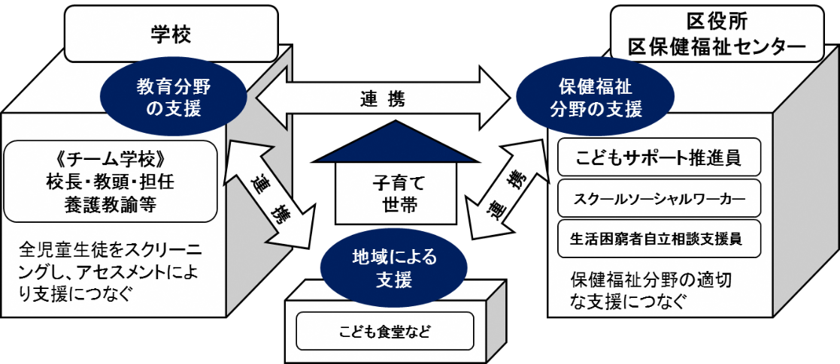
４．主な改革取組
（１）子どもの貧困対策（大阪市）
・実態調査の結果、相対的困窮度の高い世帯は、子育て・教育・福祉・健康・就労などの複合的な課題を抱えているこ
とが明らかになった。
・そのため、学校・区役所（保健福祉センター）・地域などが連携する総合的な支援体制を構築する必要があることか
ら、学校生活等を通じた教師の「気づき」を区役所（保健福祉センター）の福祉制度や地域による支援などにつなぐ
新しい仕組みとして、「大阪市こどもサポートネット」を展開。
・学校における「気づき」を「見える化」して区役所等の支援につなげるため、全児童生徒の状況を把握するスクリーニング
シートを学校に導入し、教職員とともに、新たに区役所に配置するスクールソーシャルワーカーやこどもサポート推進員、ス
クールカウンセラーなどがスクリーニングシートを基に専門的な見地からアセスメントを行い、課題に応じた適切な支援につ
なぐ。
・2018年度はモデル7区で実施。(此花区・港区・大正区・浪速区・生野区・住之江区・平野区)
・2020年度から24区で実施。
大阪市こどもサポートネット（2022年度予算額：６億1,200万円）
市立小学校・市立中学校 |  | 2021年度実績
児童生徒数（学校数） |  | 166,482人 （413校）
上記のうち、支援が 必要とされた児童生徒数 |  | 3,432人
 | アウトリーチできた人数 | 2,704人
 | 支援につないだ人数 | 1,800人
196

Slide 84
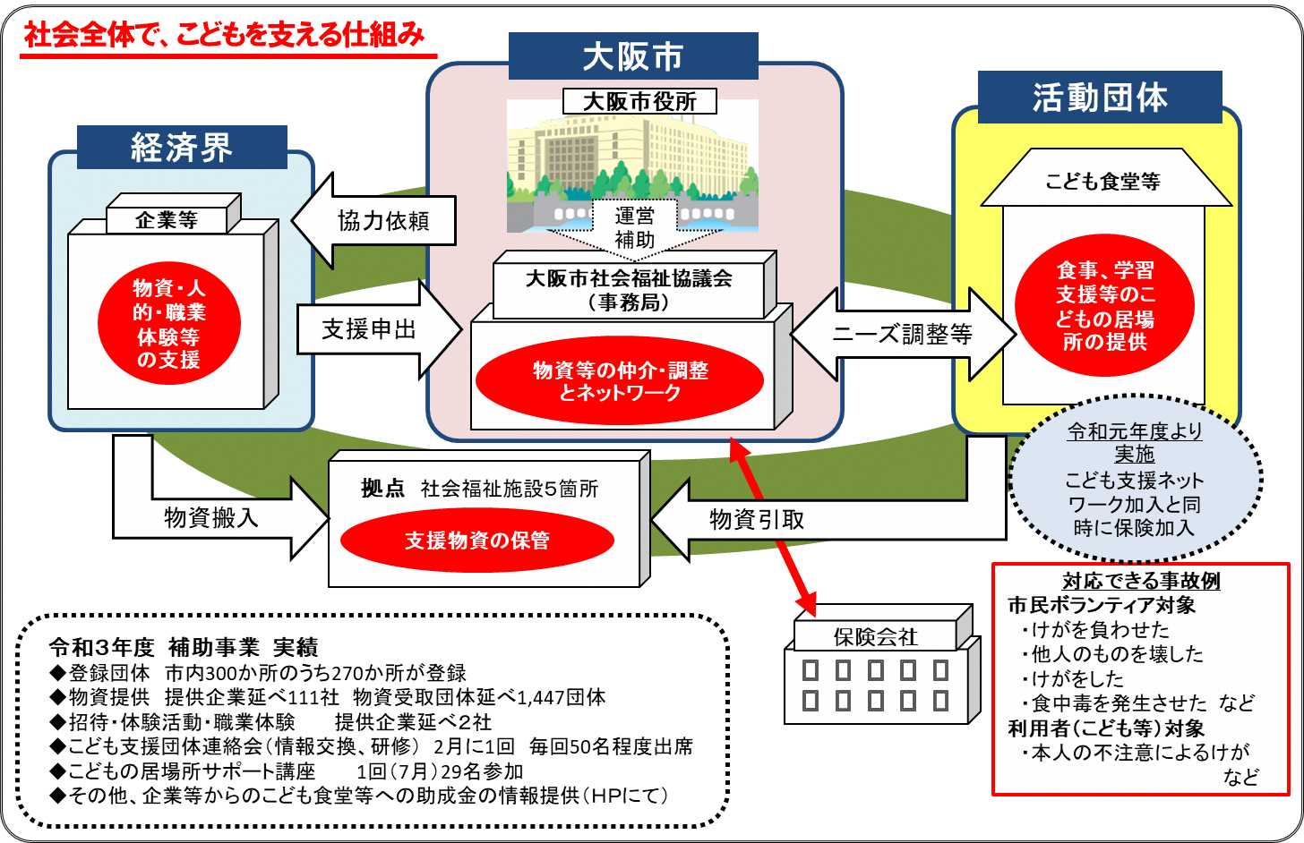
４．主な改革取組
（１）子どもの貧困対策（大阪市）
・子どもの貧困などの課題解決に取り組む団体や市民が、市内各地域において、子どもの居場所（以下「こども食堂等」と
いう。）を開設し食事提供や学習支援等に取り組んでいる。
・このような活動を社会全体で支援するため、企業や社会福祉施設等が参加する「こども支援ネットワーク」を構築する。
こども支援ネットワーク（2022年度予算額：1,836万円）
・「こども支援ネットワーク」は、大阪市が主体となって
大阪市社会福祉協議会と連携し、子どもの貧困対
策や活動の情報交換をはじめ、企業からの申出によ
る物資等を社会福祉施設を通じてこども食堂等へ
提供し、社会福祉施設からはこども食堂への助言や
相談対応を行う。
・また、ネットワークに企業が参加することによって、子ど
もの職業体験や子どもの居場所での社員のボラン
ティア活動などが期待できる。
・企業の協力を得て、子どもたちに働くことの大切さを
伝え、貧困の連鎖を断ち切ることにつながるよう取り
組みを進める。
こどもの居場所開設支援事業（2022年度予算額：141万円）
・地域でこどもの貧困などの課題解決に取り組むＮＰＯ法人や団体等が、本市が必要とする地域に、子どもの居場所（こども食堂等）を開設した場合にかかる経費を補助。
・2022年度はモデル４区で実施。(淀川区、鶴見区、東住吉区、西成区）
197

Slide 85
４．主な改革取組
（２）児童虐待対策（大阪府）
＜改革前の施策・状況＞
・府内において死亡に至る重篤な事件が発生。（2008年：２件、2010年：５件（政令指定都市含む）
・大阪府域の児童虐待相談対応件数は全国で２位。
府域：2009年：5,436件、東京都：3,339件、神奈川県域：5,676件
・早期発見・対応が急務であるが、市町村では件数増による安全確認に追われ、重症度の判別や専門的な対応
については不十分な状況。
＜改革取組＞
・児童虐待対策を府政の重要課題と捉え、大規模な広報をはじめ、組織体制の強化、市町村・警察との連携、一時
保護所の増強など、オール大阪での児童虐待の未然防止・早期発見・早期対応に取り組んできた。
時期 | 内容
2010年～ | 大規模・広範囲でのテレビＣＭ、広報の実現（2010年過去最大の放送規模）
2011年～ | 府組織体制の強化（児童福祉司等の増員、警察官OBを子ども家庭センターに配置 市町村スキルアップ支援
2013年 | 中央子ども家庭センターに「こころケア」開設（2013年） 新たな一時保護所開設（2023年にも新設予定）
2018年～ | ・夜間・休日における警察官OBを配置（2018年～）
2019年～ | ・児童虐待防止に向けたオール大阪での会議体「大阪児童虐待防止推進会議」の設置
198

Slide 86
４．主な改革取組
（２）児童虐待対策（大阪府）
＜取組状況等＞
・啓発活動等による虐待防止への府民の意識の高まり。
府域相談対応件数：2013年：10,716件 → 2018年：20,694件 → 2021年：22,557件
・子ども家庭センターの体制強化（安全確認業務の外部委託）
軽度のケースのうち、家族・親戚等からの通告に係る安全確認業務をノウハウを有する民間等に業務委託。
・対応の充実
夜間・休日受電対応の外部委託。
夜間・休日出動件数 2013年:206件 うち一時保護72件（総受電数 1,631件)
2018年:694件 うち一時保護95件（総受電数 6,533件）
2021年:1,028件 うち一時保護81件（総受電数 12,002件）
・施設退所後の親子への支援についてのガイドライン作成によるノウハウの共有、対応力向上。
・ＳＮＳを活用した児童虐待防止相談事業「子どもと親の相談らいん＠おおさか」の開設による相談受付。
（大阪府、大阪市、堺市の共同事業）
2020年：3,505件
2021年：1,940件
199
Notes:
＜改革の結果＞→＜取組状況等＞

Slide 87
４．主な改革取組
（２）児童虐待対策（大阪市）
＜改革前の施策・状況＞
大阪市ではこども相談センターにおける児童虐待相談件数は2021年度で6,136件となっており、2013年度の
3,193件から比べて、約２倍に増えている。
＜改革取組＞
・児童虐待の発生予防のための主な取組
上記に加えて、24区において、2020年度より各区の実情、課題に応じた強化策を実施
・こども相談センター(児童相談所)の機能強化のための取組
産前・産後母子支援事業 | 予期せぬ妊娠に悩む妊婦等の相談に応じ、関係機関と連携して必要な支援を実施
ＳＮＳを活用した児童 虐待防止相談事業 | 大阪府・堺市と共同し、大阪府内全域を対象として若年層のコミュニケーション手段 であるＳＮＳを活用し、子育て相談等の窓口を開設
児童虐待防止関係 機関連携強化事業 | 要支援児童等を把握しやすい立場にある精神科医療機関、保育施設等に対し、直近の 法改正の内容や虐待に関する指針等や適切な通告窓口の周知及び情報提供依頼等
児童相談所の 複数設置 | 全国的に増加傾向にあり、本市においても高い水準で推移している児童虐待相談件数や一時 保護所の定員超過の常態化に対応するため、2026年度までに４か所目の児童相談所を設置
児童相談等システム の開発等 | ・2021年4月より児童相談等システムの稼働 ・児童相談等システムを活用し、こども相談センターが受けた虐待通告について大阪府警と全件共有
上記に加えて、職員体制を強化するため計画的に増員中(2019年度281人→2022年度：412人)
＜取組状況等＞
・2013年度はこども相談センターが１か所であったが、2022年度現在、３か所体制となり相談しやすい環境が整った。
・「重大な児童虐待ゼロ」をめざして、児童虐待の発生予防・早期発見のための取組及び児童虐待発生時に迅速・的確な
対応をするための取組を強化した。
200
Notes:
＜改革の結果＞→＜取組状況等＞

Slide 88
４．主な改革取組
（３）ヤングケアラー支援（大阪府）
＜改革前の施策・状況＞
・2020年、2021年に国が実施した「ヤングケアラーの実態に関する調査研究」によると、世話をしている家族が「いる」
としたのは、小学6年生で6.5％、中学2年生で5.7％、全日制高校2年生で4.1％、大学3年生で6.2％と、決して
少なくない実態が明らかとなった。
・府立高校における調査では、2021年度6.5％、2022年度11.4％であった。
・ヤングケアラーの概念等が制度上明確に規定されておらず、支援が必要であっても表面化しにくい構造となっている。
・画一的な線引きが困難であり、子ども自身の自己決定権を尊重しながら的確にアセスメントを実施し、適切な支援に 繋いでいくことが必要。
・高齢、障がい、疾病、失業、生活困窮、ひとり親家庭など家庭の状況に応じた課題整理や、ヤングケアラー自身の
成長の段階等による幅広い支援方策が必要。
※ヤングケアラーについては、法令上の定義はないが、厚生労働省及び文部科学省が連携して立ち上げた「ヤングケアラーの支援に向けた福祉・介護・
医療・教育の連携プロジェクトチーム」での定義に則り、大阪府においても、「本来大人が担うと想定されている家事や家族の世話・介護などを日常的
に行っている18歳未満の子ども」とすることとする。
＜改革取組＞
・国のヤングケアラー認知度向上の「集中取組期間」（2022～2024）に合わせ、府においても「ヤングケアラー支援
関係課長会議」及び「市町村ヤングケアラー支援担当課長会議」を通じた庁内関係部局・市町村等との連携・協働に
より、ヤングケアラー支援推進指針に沿った重点的な取組を推進。（2022～2024）
時期 | 内容
２０２１～ | ・府立高校におけるヤングケアラーに関する調査（2021年度6.5％、2022年度11.4％） ・「ヤングケアラー支援方策検討ワーキンググループ」を設置（2021年5月） ・ヤングケアラー支援関係課長会 議の設置（2021年9月） ・ヤングケアラー支援推進指針の策定（2022年3月）
２０２２～ | ・市町村ヤングケアラー支援担当課長会議（2022年7，8月、2023年3月） ・ヤングケアラー支援関係課長会議の構成員を拡充（2022年8月） ・府民向けシンポジウムの開催（2023年1月） ・市町村、福祉専門職、教職員等向け研修会の実施 ・福祉専門職向け実態調査の実施（介護支援専門員、相談支援専門員等 2022年11月） ・民間支援団体への助成（府福祉基金の活用）
201

Slide 89
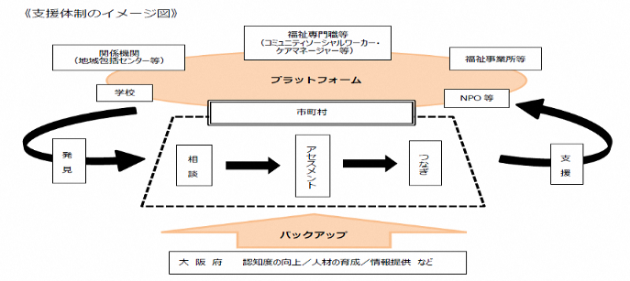
４．主な改革取組
（３）ヤングケアラー支援（大阪府）
＜取組状況等＞
・ヤングケアラー支援関係課長会議を開催。庁内関係課における関係事業の共有、施策の方向性等を確認。
また、ヤングケアラー経験者を招き、当事者の声を関係課において共有。
・市町村ヤングケアラー支援担当課長会議等を通じたヤングケアラー施策の好事例等の共有や取組の促進。
・民間支援団体への助成による活動の活性化及び地域の民間支援団体と行政、関係機関等との連携による支援の
ネットワーク化。
・府立高校におけるすべてのヤングケアラーを早期に発見し、自己実現に向けた支援を強力に推進。
市町村ヤングケアラー支援担当課長会議
・大阪府・府内市町村におけるヤングケアラー支援関連施策や先進的な取組事例等について情報共有。
・支援の実施主体である市町村との連携強化・機運醸成。
202
Notes:
＜改革の結果＞→＜取組状況等＞

Slide 90
４．主な改革取組
（３）ヤングケアラー支援（大阪市）
＜改革前の施策・状況＞
全国調査が実施され、厚生労働省・文部科学省「ヤングケアラーの支援に向けた福祉・介護・医療・教育の連携
プロジェクトチーム」会議において、報告等が行われて、ヤングケアラーの存在が確認された。
＜改革取組＞
【ヤングケアラー支援に向けたプロジェクトチームの設置】
大阪市におけるヤングケアラーの実態を把握し、市民及び関係機関の理解を深めるための啓発を行うとともに、
実態調査の結果を踏まえて、今後の支援のあり方や対策の方向性を検討することを目的として、「ヤングケアラー
支援に向けたプロジェクトチーム」（以下「プロジェクトチーム」という。）を2021年5月に設置した。検討を行う会議
では、有識者をアドバイザーとして迎え、意見交換を行った。
〈構成メンバー〉
リーダー 副市長（こども青少年局担当）
サブリーダー こども青少年局長 教育次長
メンバー 区長（福祉・健康部会長） 区長（こども・教育部会長） 福祉局長 健康局長
プロジェクトチームのもと、市立中学校の生徒を対象としたヤングケアラー実態調査（以下、「実態調査」という。）や
市民・関係先への啓発等を行うなど、子どもたちが子どもらしい生活を過ごせるように支援を進める。
2022年度は、市立中学校の生徒を対象に、2021年度に行った本市独自の実態調査の結果に基づいて、
支援策の検討や広報・啓発を進めるとともに、新たに子どもたちが相談しやすい環境の整備に着手し、ヤングケアラーの
早期発見・把握に向けた取組などを実施。
＜取組状況等＞
・ 2021年度に行った実態調査の結果や有識者の意見に基づき、プロジェクトチーム会議において 支援策を検討し、方向性を確認したうえで新たな事業や制度の拡充を実施。
203
Notes:
＜改革の結果＞→＜取組状況等＞

Slide 91
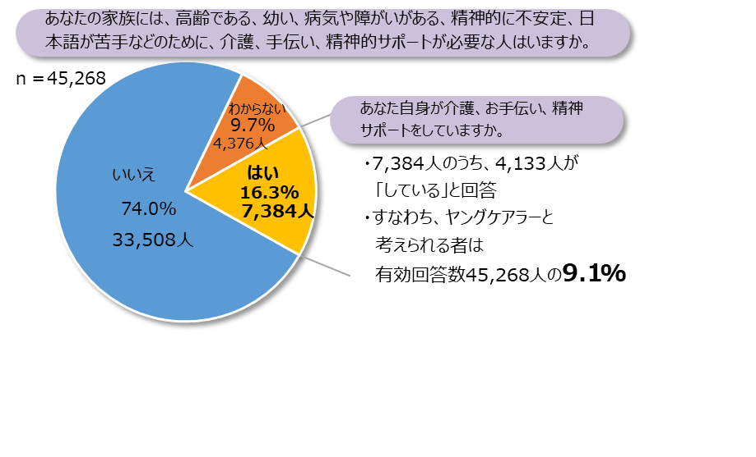
４．主な改革取組
（３）ヤングケアラー支援（大阪市）
大阪市では、ヤングケアラーの実態を把握するため、専門家研究チームと共同で「家庭生活と学校生活に関する実態調査」を実施した。
＜調査の概要＞
➤ 対 象 大阪市立中学校128校の１年生～３年生 51,912人（2021年12月末現在）
➤ 実施方法 授業時間等を活用して実施（無記名・自記式質問紙調査）
➤ 実施期間 2021年11月中旬から2022年１月上旬
➤ 調査項目
・基本事項（年齢、性別、学年、同居家族など）
・普段の生活と健康状態（日常生活の状況、生活満足感、健康状態など）
・学校生活（欠席、遅刻、宿題忘れ、卒業後の進路先など）
・家族のケア（ケアを要する家族の有無、状態、ケアの内容、期間、頻度、時間など）
・悩みや困りごと
・ヤングケアラーに関する認識
➤ 調査票回収数 46,321人
➤ 有効回答数 45,268人（有効回答率 87.2％）
＜主な調査結果＞
◆ヤングケアラーの存在割合
・ケアを要する家族がいる、自分がその人のケアを担っていると回答した者をヤングケアラーとみなした場合、ヤングケアラーの存在割合は9.1％であった。 ただし、負荷がそれほど大きくなっていないヤングケアラーも多く含まれていると考えられる。
・性別では、男性（6.9％）よりも女性（11.3％）に多く、家族形態では、ひとり親の家庭（10.9％）で存在割合が高い傾向がみられた。
204

Slide 92
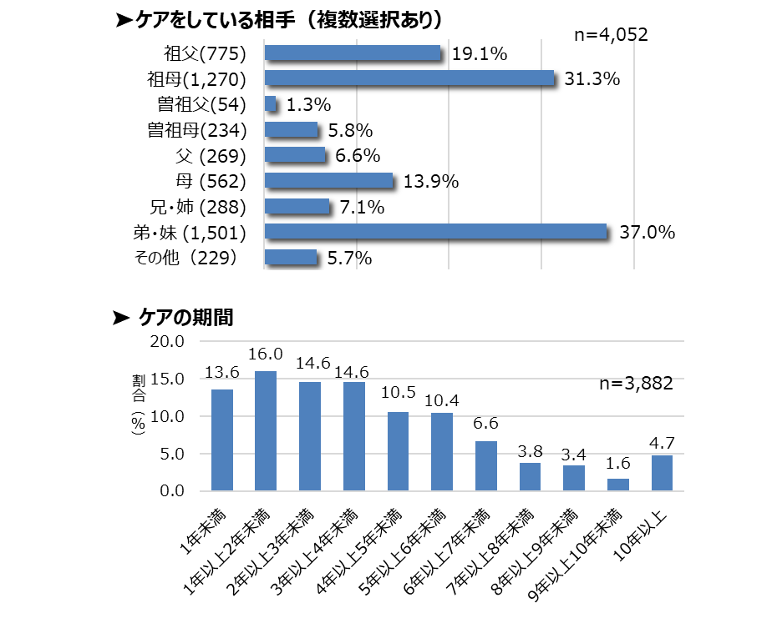
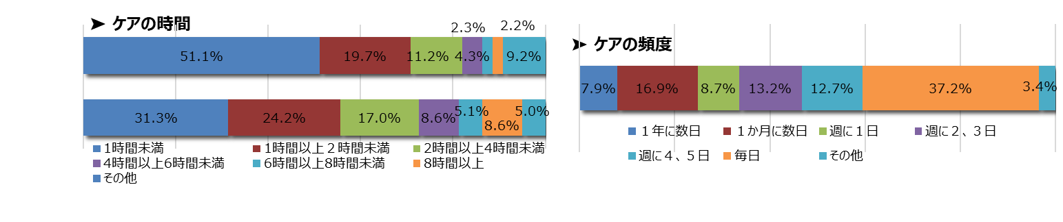
４．主な改革取組
（３）ヤングケアラー支援（大阪市）
◆ケアを要する家族とその状態及びケアの内容
・ケアの相手は、弟・妹(37.0％)、祖母(31.3％)、祖父(19.1％)、母(13.9％)、兄・姉(7.1％)、父(6.6％)等であった。
・弟・妹は幼いため世話が必要である、もしくは障がいを有している状態が多く、祖父母は高齢である、認知症、身体的機能の低下がみられる状態にあるものが多かった。父母の場合は病気や障がいを有するケースが多く、特に母の特徴として精神障がい等がある、父親の特徴として何らかの依存症であるケースが多かった。さらに今回は、日本語が苦手なケースも多く、外国にルーツのある家族のケアをするヤングケアラーの存在も確認された。
・ケアの内容は、「話し相手」が最も多く、「見守り」、「年下のきょうだいの世話、遊び相手」、「家事」と続いた。
◆ ケアの期間、頻度と時間
・ケアの期間をみると、小学校低学年のときからケアを担っている者も少なからず存在することが確認された。
・ケアの頻度は「毎日」が最も多く約４割、「週４，５日」と合わせるとほぼ毎日と回答した者が約５割になった。
・ケアの時間は学校のある日、ない日ともに「１時間未満」が最も多かったが、「８時間以上」と回答した者もいた。学校がない日の方が長時間になる傾向がみられた。
205

Slide 93
5．改革の成果
子どもの貧困対策（大阪府）
○ 子どもの貧困対策関連事業（大阪府） 2022年度予算額 1,088億7,172万円
※第二次子どもの貧困対策計画に掲げている119事業の予算総額
1.困窮している世帯を経済的に支援します(就労支援を含む)
4.保護者が孤立しないように支援します
・生活保護制度 ・生活困窮者自立支援事業
・生活福祉資金貸付制度 ・福祉医療費助成
・私立中学校等の授業料軽減（私立中学校等の修学支援実証事業費補助金）
・児童扶養手当の支給 ・母子・父子・寡婦福祉資金貸付金
・養育費確保に向けた取組の推進 ・母子家庭・父子家庭自立支援給付金事業
・ＯＳＡＫＡしごとフィールドにおける就業支援
・ひとり親家庭高等職業訓練促進資金貸付事業
・ひとり親家庭の父母を対象とした職業訓練
・ひとり親家庭の親の雇用を進める事業主への表彰制度の創設 等 26事業
・「にんしんＳＯＳ」相談事業
・妊婦健診の未受診や飛び込みによる出産等対策事業
・子ども家庭総合支援拠点の設置促進
・乳幼児家庭全戸訪問事業 ・養育支援訪問事業
・保育所・認定こども園における地域貢献事業（スマイルサポーター）
・私立幼稚園キンダーカウンセラー事業
・地域子育て支援拠点事業
・子ども家庭センターによる相談支援
・コミュニティソーシャルワーカーによる支援
・民生委員・児童委員、主任児童委員による活動支援
・家庭的養護の推進
・企業との連携による子育て支援情報発信 等 19事業
2.学びを支える環境づくりを支援します
・就学援助制度 ・高等学校等就学支援金事業・高等学校等学び直し支援金事業
・私立高等学校等授業料支援補助事業（実質無償化）
・スクール・エンパワーメント推進事業
・スクールソーシャルワーカー等を活用した支援体制の強化
・スクールカウンセラー配置事業
・高校における生徒指導上の課題解決に向けた取組
・子どもの学習支援の場への学生等の参加の促進
・生活困窮者自立支援事業における子どもの学習・生活支援事業
・幼稚園教育理解推進事業 ・教育コミュニティづくり推進事業
・教育センターによる教育相談 等 27事業
5.安心して子育てできる環境を整備します
・ファミリー・サポート・センター事業
・子育て短期支援事業（ショートステイ事業・トワイライトステイ事業）
・保育所等整備事業
・利用者支援事業
・ひとり親家庭等日常生活支援事業
・大阪あんぜん・あんしん賃貸住宅登録制度の実施
・府営住宅の「新婚・子育て世帯向け募集」「親子近居向け募集」「福祉世帯向け
募集」の実施 等 13事業
3.子どもたちが孤立しないように支援します
・要保護児童対策地域協議会（子どもを守る地域ネットワーク機能強化事業）
・放課後児童クラブの充実
・ひとり親家庭等生活向上事業
・公民連携による子どもの居場所への支援
・食材の有効活用に向けたシステム構築
・高校における生徒指導上の課題解決に向けた対応の強化（再掲）
・輝け！子どもパフォーマー事業
・社会的養護自立支援事業
・面会交流の促進 等 22事業
6.健康づくりを支援します
・食環境整備事業
・乳幼児健診時の栄養指導
・子育て世代包括支援センターの設置促進
・妊婦健診の未受診や飛び込みによる出産等対策事業（再掲）
・乳児家庭全戸訪問事業（再掲） 等 10事業
7.オール大阪での取組
・市町村のネットワーク構築 ・子どもの貧困緊急対策事業費補助金 ・新子育て支援交付金
・地域福祉・高齢者福祉交付金 ・子ども輝く未来基金 ・経済界との連携 6事業
206
Notes:
数字にカンマ

Slide 94
5．改革の成果
子どもの貧困対策（大阪市）
○ 子どもの貧困対策関連事業（大阪市） 2022年度予算額 13億1,100万円
課題に対する主な取組 |  | 2022年度 予算額
1.学習習慣の定着 | 学習習慣の定着 ・小中学校において課外学習支援を実施 ・居場所への学習支援員を派遣を実施 など | 4億4,516万円
 | 不登校対策 ・継続的な登校に至らない又は不登校の児童生徒に対し学習支援や登校支援等を行う など | 8,695万円
2.居場所作り | こども支援ネットワーク | 1,836万円
 | 居場所作り ・こどもの居場所を開設する団体への開設補助やアドバイザー配置などの支援 | 176万円
3.複合的課題を横断的に 解決する仕組みづくり、 その他の顕著な課題 | 大阪市こどもサポートネットの構築 | 6億1,200万円
4.高校中退者への支援等 | 高校中退者への支援策 | 436万円
5.ひとり親世帯等への支援策 | ひとり親世帯の就業等による自立を促進するための支援 ・ひとり親家庭自立支援給付金事業 ・ひとり親家庭専門学校等受験対策事業 | 1億1,803万円
６.その他の顕著課題 | その他、養育費の確保に対する支援 など | 2,484万円
207

Slide 95
５．改革の成果
児童虐待対策（大阪府）
〇 児童虐待対策関連事業（大阪府）（2022年度予算額：18億6,400万円 ）
事業名 | 内容 | 2022年度 予算額
妊娠等に悩む人への相談窓口業務委託事業 | 大阪母子医療センターに委託し「望まない妊娠」等妊娠に悩む人向けに、インターネットHP「にんしんSOS」 を運営管理し、電話やメールによる相談窓口の効果的な事業活動を実施。 | 800万円
児童虐待防止体制整備フォローアップ事業 | 救急告示医療機関の認定条件に「児童虐待に組織として対応するための院内体制整備」を要件化し、これにより整備できた院内体制を、各医療機関が点検・改善し、より実効性の高い児童虐待防止体制を地域医療全体で整備。 | 100万円
障がい・難病児療育支援体制整備事業 | 障がい・難病児を持つ保護者に対し、育児不安の解消のための指導を実施することにより、児童虐待等を予防。 | 1,000万円
母子保健関係事業 | 児童虐待防止に向けた研修や未受診飛び込み出産実態調査の取組を行うとともに、ＨＴＬＶ－１母子 感染対策、母子保健コーディネーター等の研修を実施。 | 200万円
乳幼児家庭全戸訪問事業（こんにちは赤ちゃん） | 乳児のいる全ての家庭を訪問し、地域の中で子供が健やかに育成できる環境を整備し、児童虐待の発生を予防。 | 8,400万円
いじめ虐待等対応支援体制構築事業費 | 学校におけるいじめ重大事態や児童虐待等の深刻な事案への迅速かつ適切な対応及びその未然防止に向けた市町村の支援体制を構築。 | 3億3,000万円
子ども家庭センター運営費 | 「児童福祉法」、「児童虐待防止法」に基づき、児童に関する様々な問題について、家庭や学校などからの相 談・通告に応じるための子ども家庭センターの運営。 | 3億8,200万円
児童家庭支援センター事業費 | 児童家庭支援センターにおいて、地域の児童の福祉に関する各般の問題につき、児童に関する家庭その他からの相談のうち、専門的な知識及び技術を必要とするものに応じ、必要な助言を行う。 | 1,100万円
児童虐待対応体制強化事業費 | 児童虐待通告を受けた後に行う児童の安全確認を適切かつ円滑に行うため、警察官OBを子ども家庭センターに配置。 | 6,600万円
児童虐待対策費 | 広報啓発、関係機関との連携、緊急対応体制の整備等を行うことにより、増加、深刻化する児童虐待問題に適切に対応。 | 4億1,500万円
児童福祉施設整備費補助金 | 老朽化、狭隘化している児童養護施設等を計画的に建替え整備することにより、入所児童の権利擁護の推進や適切な処遇の確保を図る。 | 5億5,500万円
208

Slide 96
５．改革の成果
児童虐待対策（大阪市）
〇 児童虐待対策関連事業（大阪市）（2022年度予算額： 11億8,900万円 ）
「重大な児童虐待ゼロ」に向けて、児童虐待の発生予防・早期発見のための取組及び児童虐待発生時に迅速・的確な
対応をするための取組を強化。
事業名 | 内容 | 2022年度 予算額
産後ケア事業 | 母子保健法の一部改正において産後ケア事業が位置づけられ、出産後１年を通じてメンタルヘルス 支援が重要であり、母親の孤立を防ぎ、生活する地域で支援することがひいては虐待の未然防止となることから、産後のメンタルヘルス不調による不安を解消するため、ショートステイ及びデイケアの対象期間を生後１か月未満から１歳未満まで拡充するとともに、新たに生後４か月以降１歳未満を対象にアウトリーチの支援を実施。 | 1億9200万円
産前・産後母子支援事業 | 日齢０日児問題への対応として、支援コーディネーターを配置した施設において相談窓口を開設し、予期せぬ妊娠に悩む妊婦等の相談に応じ、関係機関と連携して必要な支援を実施。 | 1800万円
赤ちゃん気持ち質問事業 | 出産後早期に母親の赤ちゃんへの愛着に着目したメンタルヘルスを客観的に把握・評価し、必要に応じて支援。 | 1200万円
養子縁組民間あっせん機関育成事業 | 予期せぬ妊娠をした妊婦の相談窓口となりうる養子縁組民間あっせん機関に対して質の向上を図るため、職員等の研修費用等を補助。 | 100万円
未就園児全戸訪問事業 | 未就園や関係機関による安全確認ができない児童に対し家庭訪問等を実施し、目視による安全確認。 | 1200万円
ＳＮＳを活用した 児童虐待防止相談事業 | 大阪府・堺市と共同し、大阪府内全域を対象として若年層のコミュニケーション手段であるＳＮＳを活用し、 子育て相談等を実施。 | 2600万円
里親子への一貫した支援体制の構築 | 様々な理由で保護者と生活できず代替養育を必要とするこどもたちの里親等への委託を推進するため、2018年４月よりこども相談センターに里親子包括支援室を開設し、フォスタリング（里親養育包括支援）業務を実施。 | 1億5700万円
児童虐待防止関係機関連携防止事業 | 要支援児童等を把握しやすい立場にある精神科医療機関、保育施設等に対し、直近の法改正の内容や虐待に関する指針等や適切な通告窓口の周知及び情報提供依頼等。 | 200万円
こども相談センターの機能強化 (複数設置) | 2024年度末 中央こども相談センターの建替え。 2026年度中 東部こども相談センター（仮称）の設置。 南部こども相談センターの再整備。 | 5億2800万円
「重大な児童虐待ゼロ」に向けた 各区の取組 | 区長マネジメントによる地域実情に即した独自取組により、児童虐待の発生予防・早期発見の強化。 | 2億2500万円
弘済のぞみ・みらい園建替え整備事業 | 国において取りまとめられた「新しい社会的養育ビジョン」の中で、児童養護施設等においては概ね10年以内を目途に小規模・地域分散化等を図ることが示されており、本市においても、当該ビジョン等を踏まえ策定した「大阪市社会的養育推進計画」に基づき、2029年度末までに施設の小規模かつ地域分散化を図る必要があることから、現地建替えを実施。 | 1600万円
209

Slide 97
５．改革の成果
ヤングケアラー支援（大阪府）
〇 ヤングケアラー支援関連事業（大阪府）（2022年度予算額：1億3,400万円 ）
事業名 | 内容 | 2022年度 予算額
ヤングケアラー支援体制強化事業 | 府立高校におけるヤングケアラーを適切な支援につなげるため、学校の相談体制構築や早期発見力の強化、学習支援等を実施。また、社会的認知度向上のためのフォーラムや研修の開催、実態を把握するため府内の事業所等へのアンケート等及び好事例のヒアリングを実施し、結果を事業者や市町村等に共有する。 | 7,900万円
地域におけるヤングケアラー支援のモデル事業 | 大阪府福祉基金を活用し「地域におけるヤングケアラー支援のモデル事業」に取り組む団体に助成。 | 5,500万円 (地域福祉振興助成金の一部)
210

Slide 98
５．改革の成果
ヤングケアラー支援（大阪市）
・市立中学校の生徒を対象に、2021年度に行った本市独自の実態調査の結果を分析に基づいて、支援策の検討や広報・啓発を進めるとともに、新たにこどもたちが相談しやすい環境の整備に着手し、ヤングケアラーの早期発見・把握に向けた取組などを実施。
〇 ヤングケアラー支援関連事業（大阪市）（2022年度予算額：３億８,000万円 ）
事業名 | 内容 | 2022年度 予算額
ヤングケアラー支援推進事業 | 2021年度に行った実態調査の結果を専門家参加の研究チームと共同で分析し、プロジェクトチームにおいて、支援策を検討するとともに、学校、福祉、及び医療及び地域の関係者、並びに地域の理解促進に向けた研修を実施するなど、ヤングケアラーへの支援を推進。 | 400万円
ヤングケアラーへの寄り添い型相談支援事業 | ヤングケアラーもと当事者を経験した方などが聞き手や相談等を行うとなるオンラインサロンや相談を受けるピアサポートを実施するとともに、希望に応じて福祉サービスやサポートを行う関係機関（区役所 等）へ同行する寄り添い型支援を行い、こどもたちの相談環境の充実に向けた取組を推進。 | 1,500万円
スクールカウンセラー事業 | ヤングケアラーを早期に発見・把握し、その支援を行うため、こどもたちの日々の変化に気づきやすい学校において、スクールカウンセラーを2021年度の235人から2022年度は264人に増員することにより、家庭のことを含めた相談がしやすい環境を整備するとともに、全スクールカウンセラー対象にヤングケアラーへの理解促進を図るための研修を実施し、資質の向上をめざす。 | 3億6,100万円
211

